Slide 1
Chương 2. Dữ liệu, Đo lường và Tiền xử lý dữ liệu
Các loại dữ liệu
Thống kê dữ liệu
Độ đo tương tự và khoảng cách
Chất lượng dữ liệu, làm sạch và tích hợp dữ liệu
Biến đổi dữ liệu
Giảm chiều dữ liệu
Tóm tắt

Slide 2
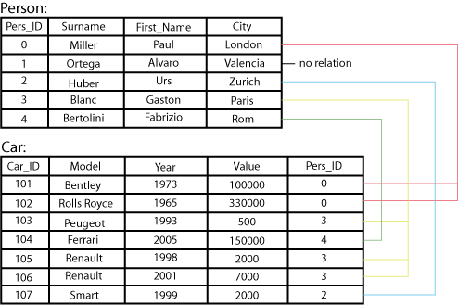
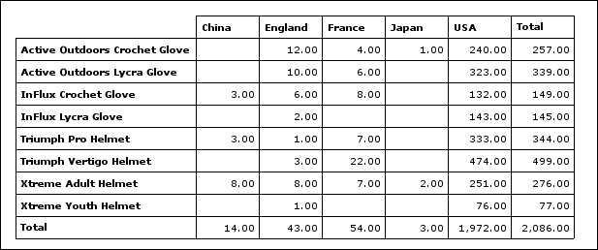
Các loại tập dữ liệu: (1) Dữ liệu dạng bản ghi
Bản ghi quan hệ
Bảng quan hệ, có cấu trúc cao
Ma trận dữ liệu, ví dụ: ma trận số, bảng chéo (crosstab)
Dữ liệu giao dịch
Dữ liệu văn bản: vectơ (ma trận) tần suất từ của các văn bản

Slide 3
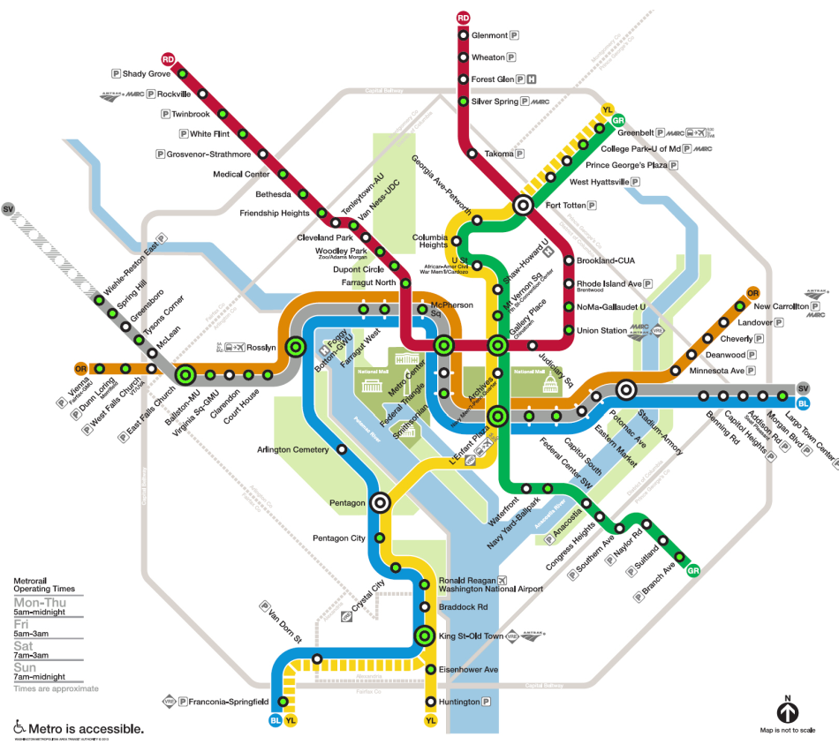
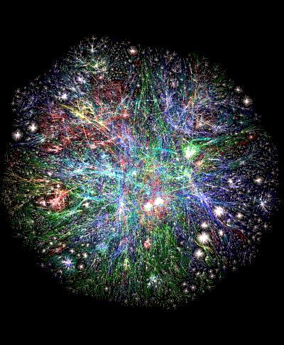
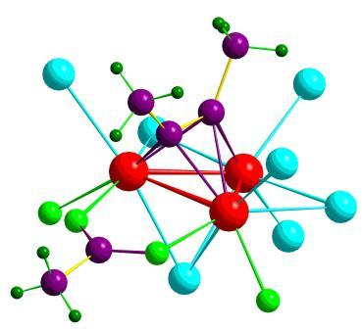

Các loại tập dữ liệu: (2) Đồ thị và mạng
Mạng giao thông
World Wide Web
Cấu trúc phân tử
Mạng xã hội hoặc mạng thông tin

Slide 4
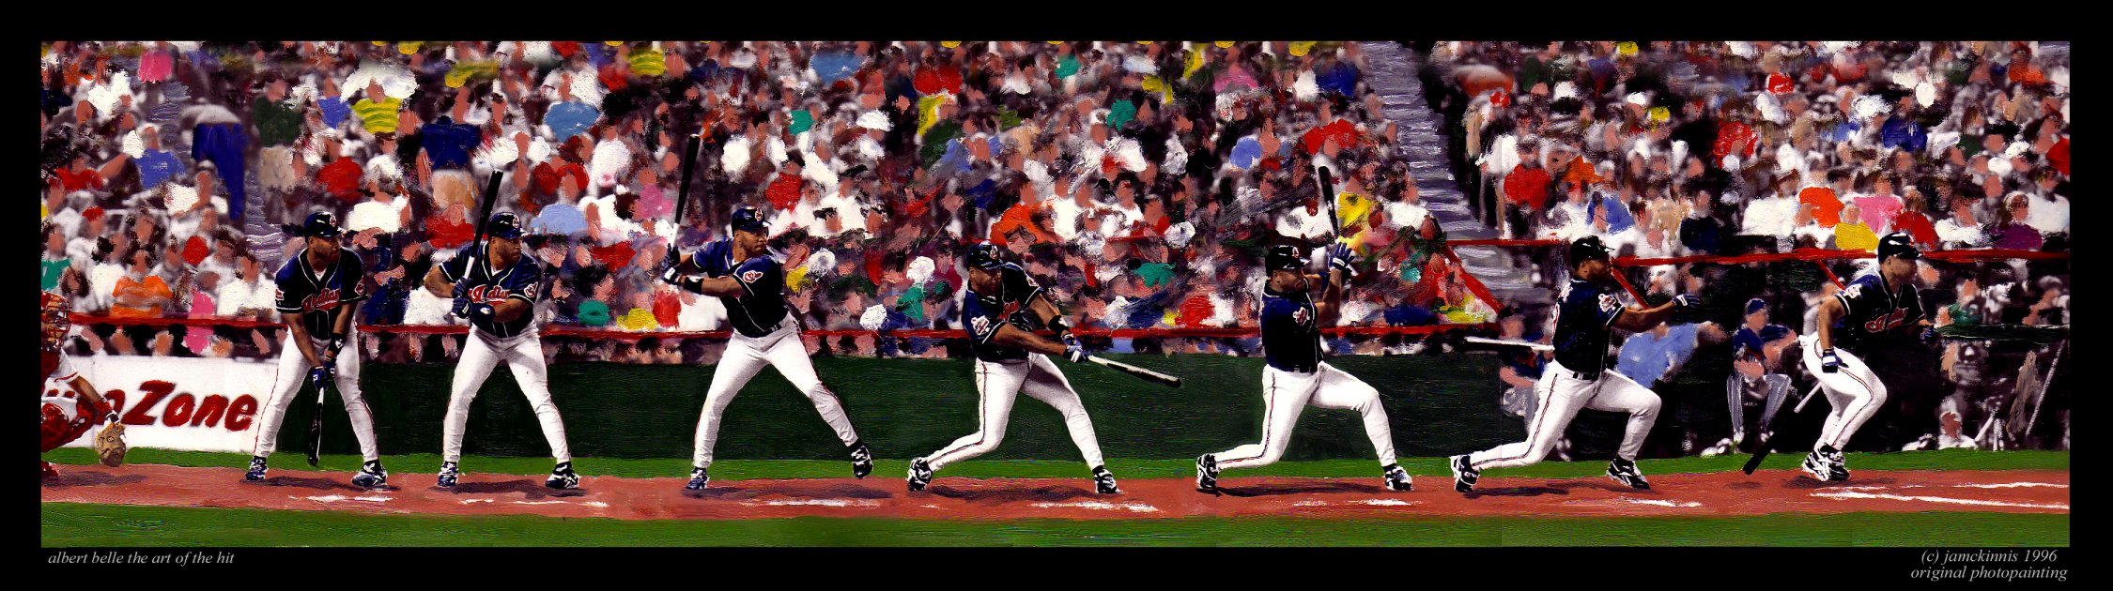
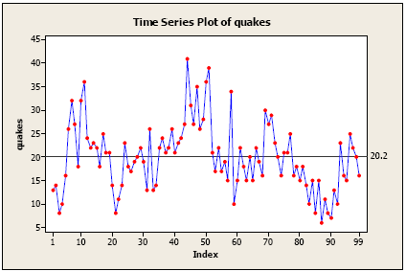
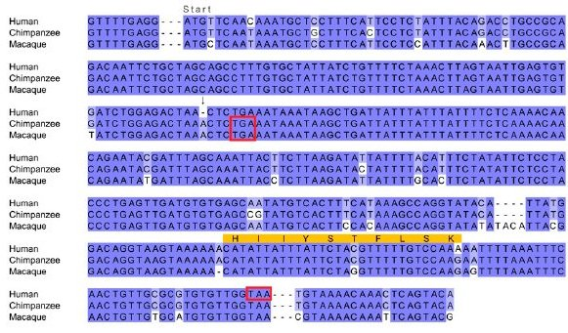
Các loại tập dữ liệu: (3) Dữ liệu có thứ tự
Dữ liệu video: chuỗi các khung hình
Dữ liệu thời gian: chuỗi thời gian
Dữ liệu tuần tự: chuỗi giao dịch
Dữ liệu chuỗi gen

Slide 5
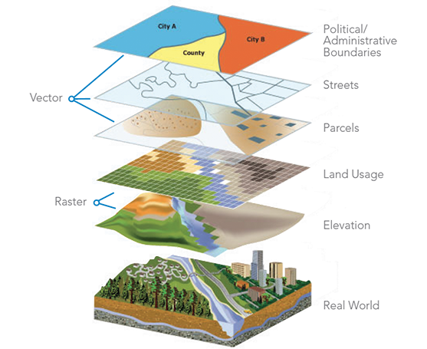

Các loại tập dữ liệu: (4) Dữ liệu không gian, hình ảnh và đa phương tiện
Dữ liệu không gian: bản đồ
Dữ liệu hình ảnh:
Dữ liệu video:

Slide 6
Các đặc điểm quan trọng của dữ liệu có cấu trúc
Số chiều
Lời nguyền của số chiều (curse of dimensionality)
Độ thưa
Chỉ tính sự hiện diện
Độ phân giải
Các mẫu phụ thuộc vào thang đo
Phân bố
Xu hướng trung tâm và độ phân tán

Slide 7
Đối tượng dữ liệu
Tập dữ liệu được tạo thành từ các đối tượng dữ liệu
Một đối tượng dữ liệu đại diện cho một thực thể
Ví dụ:
cơ sở dữ liệu bán hàng: khách hàng, mặt hàng, doanh số
cơ sở dữ liệu y tế: bệnh nhân, phương pháp điều trị
cơ sở dữ liệu trường đại học: sinh viên, giảng viên, môn học
Còn được gọi là mẫu, ví dụ, thực thể, điểm dữ liệu, đối tượng, bộ (tuple)
Đối tượng dữ liệu được mô tả bởi các thuộc tính
Các hàng trong cơ sở dữ liệu → đối tượng dữ liệu; các cột → thuộc tính

Slide 8
Thuộc tính
Thuộc tính (hay còn gọi là chiều, đặc trưng, biến)
Một trường dữ liệu, đại diện cho một đặc điểm hoặc đặc trưng của đối tượng dữ liệu.
Ví dụ: mã khách hàng, tên, địa chỉ
Các loại:
Định danh (ví dụ: đỏ, xanh)
Nhị phân (ví dụ: {đúng, sai})
Thứ bậc (ví dụ: {năm nhất, năm hai, năm ba, năm tư})
Số: định lượng
Thang khoảng: 100○C là thang khoảng
Thang tỉ lệ: 100○K là thang tỉ lệ vì nó cao gấp đôi 50 ○K
Thuộc tính rời rạc và liên tục

Slide 9
Các loại thuộc tính
Định danh: các danh mục, trạng thái, hay “tên gọi của sự vật”
Màu_tóc = {hạt dẻ, đen, vàng hoe, nâu, xám, đỏ, trắng}
tình trạng hôn nhân, nghề nghiệp, số CMND, mã bưu điện
Nhị phân
Thuộc tính định danh chỉ có 2 trạng thái (0 và 1)
Nhị phân đối xứng: cả hai kết quả đều quan trọng như nhau
ví dụ: giới tính
Nhị phân bất đối xứng: các kết quả không quan trọng như nhau.
ví dụ: xét nghiệm y tế (dương tính và âm tính)
Quy ước: gán giá trị 1 cho kết quả quan trọng hơn (ví dụ: dương tính HIV)
Thứ bậc
Các giá trị có thứ tự có ý nghĩa (xếp hạng) nhưng độ lớn giữa các giá trị liên tiếp không được biết
Kích thước = {nhỏ, vừa, lớn}, điểm số, cấp bậc quân đội

Slide 10
Các loại thuộc tính số
Đại lượng (giá trị nguyên hoặc thực)
Thang khoảng
Được đo trên thang có các đơn vị cùng kích thước
Các giá trị có thứ tự
Ví dụ: nhiệt độ theo C˚hoặc F˚, ngày trong lịch
Không có điểm gốc 0 thực sự
Thang tỉ lệ
Có điểm gốc 0 vốn có
Ta có thể nói một giá trị lớn gấp bao nhiêu lần đơn vị đo (10 K˚ cao gấp đôi 5 K˚).
ví dụ: nhiệt độ theo Kelvin, chiều dài, số đếm, giá trị tiền tệ

Slide 11
Thuộc tính rời rạc và liên tục
Thuộc tính rời rạc
Chỉ có một tập hữu hạn hoặc vô hạn đếm được các giá trị
Ví dụ: mã bưu điện, nghề nghiệp, hoặc tập các từ trong một tập văn bản
Đôi khi được biểu diễn dưới dạng biến số nguyên
Lưu ý: Thuộc tính nhị phân là một trường hợp đặc biệt của thuộc tính rời rạc
Thuộc tính liên tục
Có các giá trị là số thực
Ví dụ: nhiệt độ, chiều cao, hoặc cân nặng
Trên thực tế, giá trị thực chỉ có thể được đo và biểu diễn với một số chữ số hữu hạn
Thuộc tính liên tục thường được biểu diễn dưới dạng biến dấu phẩy động

Slide 12
Thống kê dữ liệu
Đo xu hướng trung tâm
Đo độ phân tán của dữ liệu
Phân tích hiệp phương sai và tương quan
Biểu diễn đồ họa các thống kê cơ bản của dữ liệu

Slide 13
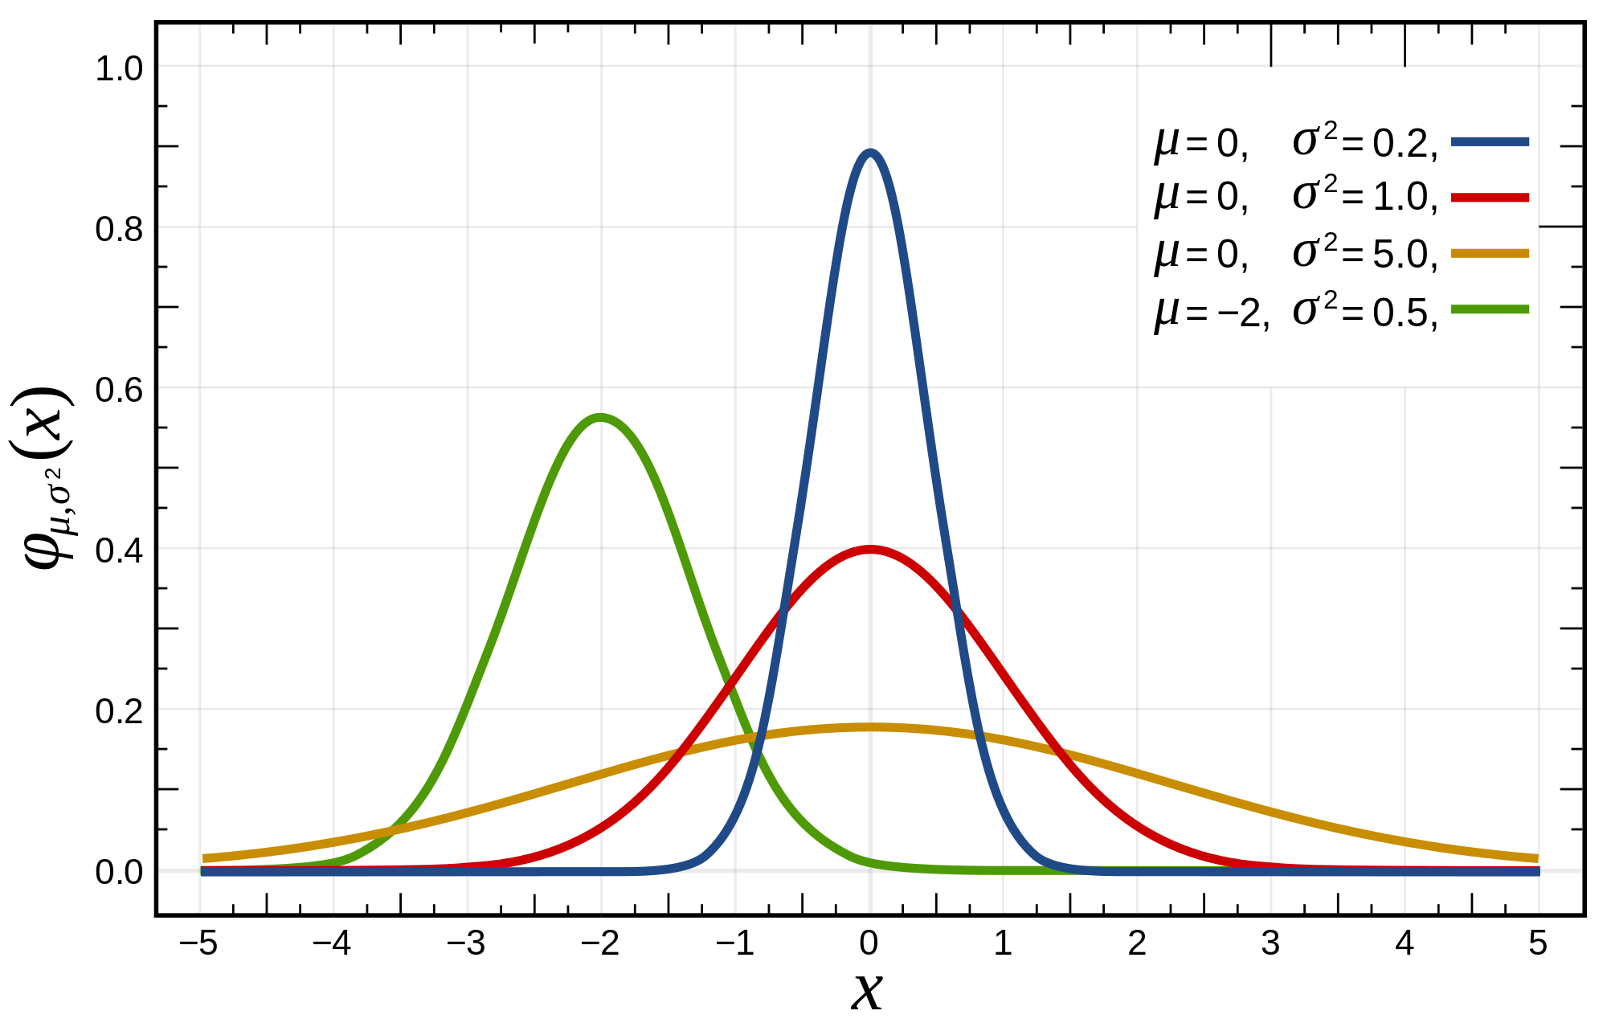
Các mô tả thống kê cơ bản của dữ liệu
Động lực
Để hiểu dữ liệu tốt hơn: xu hướng trung tâm, biến thiên và độ trải rộng
Đặc điểm phân tán của dữ liệu
Trung vị, giá trị lớn nhất, nhỏ nhất, phân vị, ngoại lệ, phương sai, ...
Các chiều số tương ứng với các khoảng đã sắp xếp
Phân tán dữ liệu:
Được phân tích với nhiều mức độ chi tiết khác nhau
Phân tích hộp (boxplot) hoặc phân vị trên các khoảng đã sắp xếp
Phân tích độ phân tán trên các độ đo đã tính toán
Gấp các độ đo vào các chiều số
Phân tích hộp hoặc phân vị trên khối dữ liệu đã biến đổi
Notes:
Note to self (MK): last part of slide does not clearly match slides that follow
Introduction slides:
In the current version, we only talk about numeric data. Can we add some materials about non-numeric data.
- text statistics, TF/IDF
- visualization of text statistics such as word cloud
- distribution of Internet (IN, SCC, OUT, …)
- visualization of social relationship (e.g., http://renlifang.msra.cn/)

Slide 14
Đo xu hướng trung tâm: (1) Trung bình
Trung bình (độ đo đại số) (mẫu và tổng thể):
Lưu ý: n là kích thước mẫu và N là kích thước tổng thể.
Trung bình cộng có trọng số:
Trung bình đã cắt bớt:
Loại bỏ các giá trị cực trị (ví dụ: tính điểm thể dục dụng cụ Olympic)

Slide 15
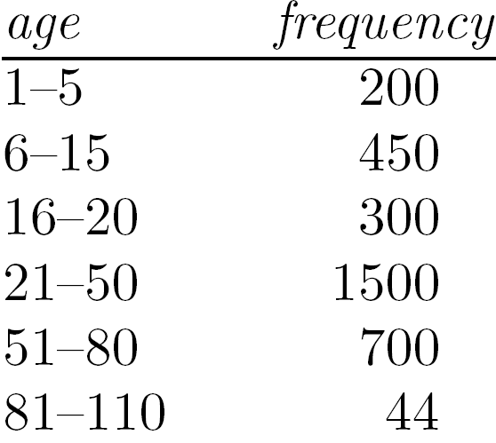
Đo xu hướng trung tâm: (2) Trung vị
Trung vị:
Giá trị ở giữa nếu số lượng giá trị là lẻ, hoặc trung bình của hai giá trị giữa nếu là chẵn
Được ước lượng bằng phép nội suy (đối với dữ liệu đã gom nhóm):
Trung vị gần đúng
Tổng trước khoảng chứa trung vị
Độ rộng khoảng (L₂ – L₁)
Cận dưới của khoảng

Slide 16
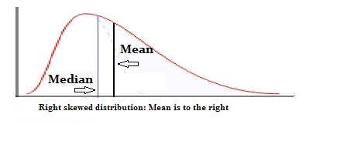
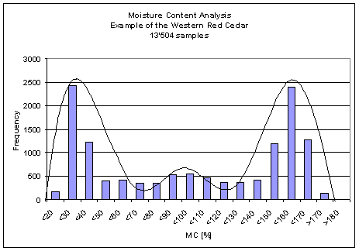
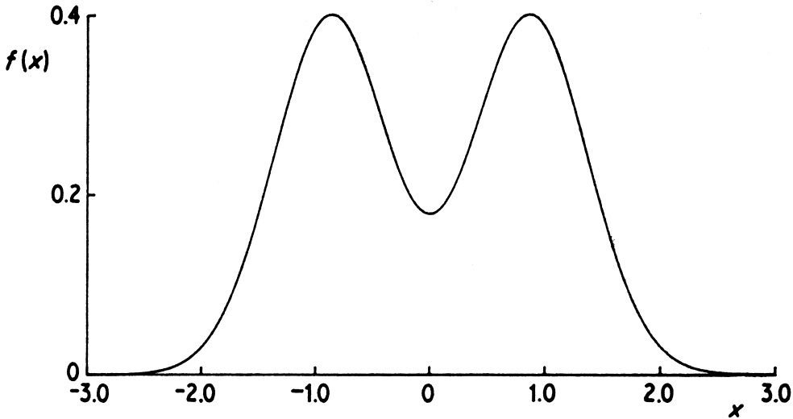
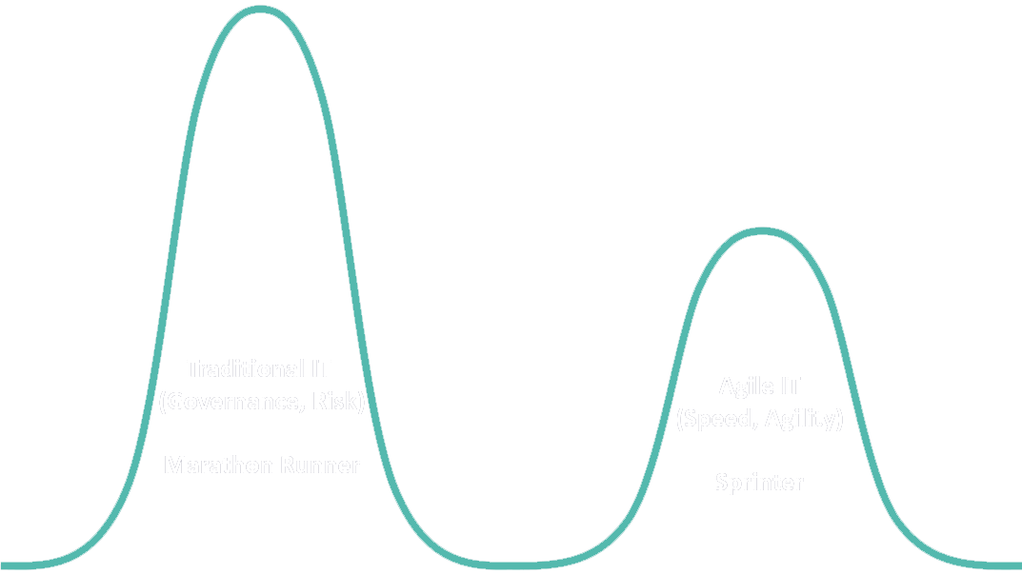
Đo xu hướng trung tâm: (3) Mốt (Mode)
Mốt: Giá trị xuất hiện thường xuyên nhất trong dữ liệu
Đơn đỉnh
Công thức thực nghiệm:
Đa đỉnh
Hai đỉnh
Ba đỉnh

Slide 17
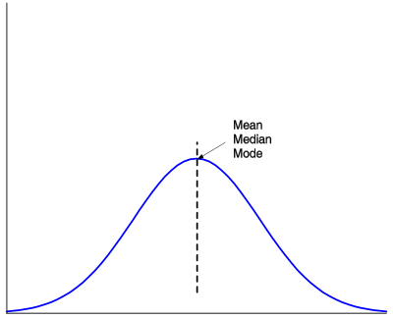
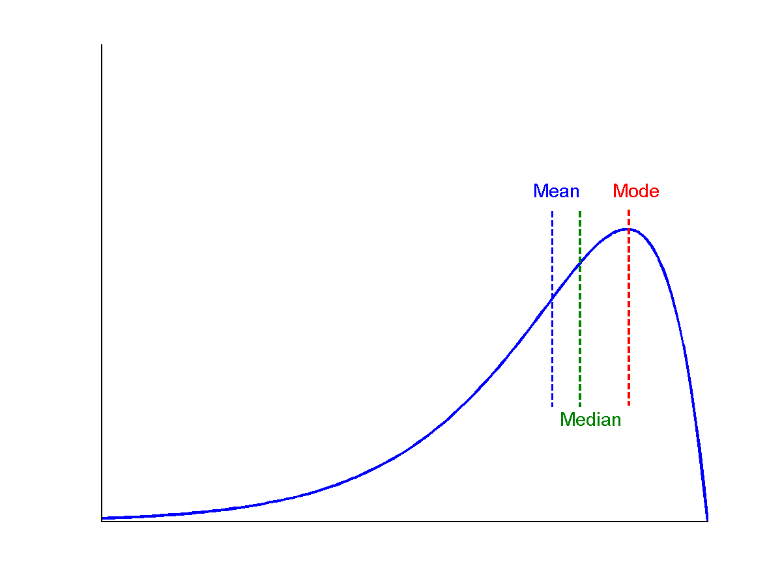
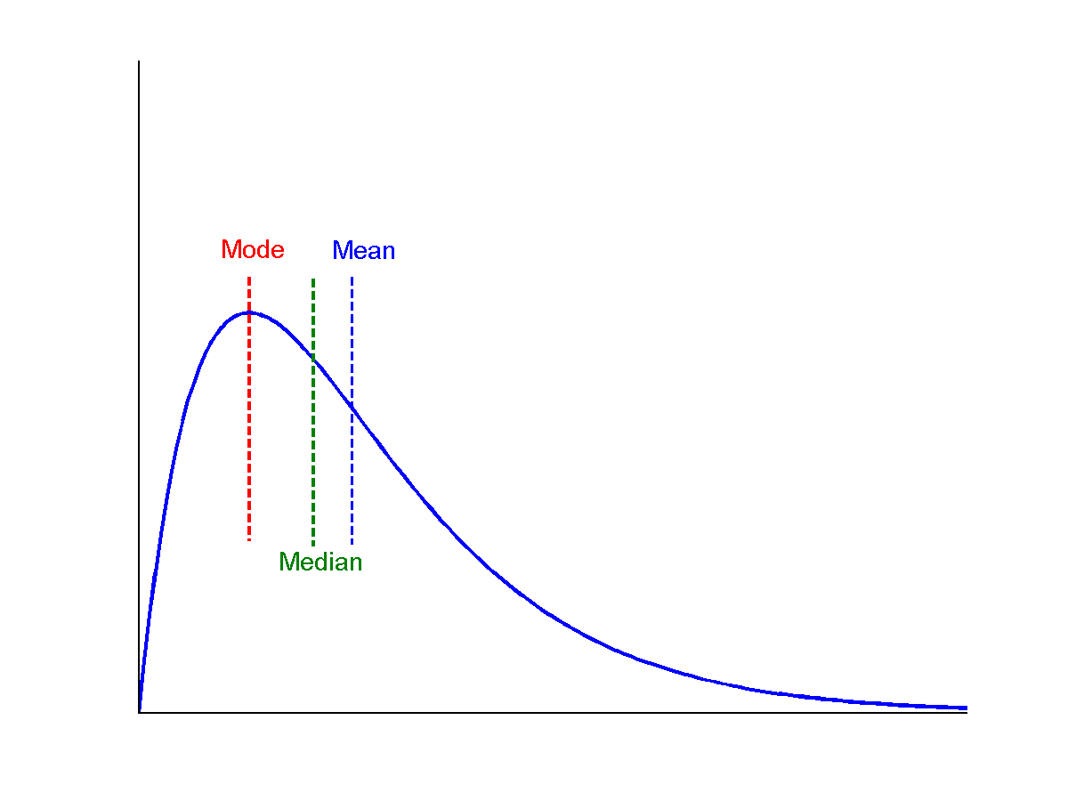
Dữ liệu đối xứng và lệch
đối xứng
Trung vị, trung bình và mốt của dữ liệu đối xứng, lệch dương và lệch âm
lệch dương
lệch âm

Slide 18
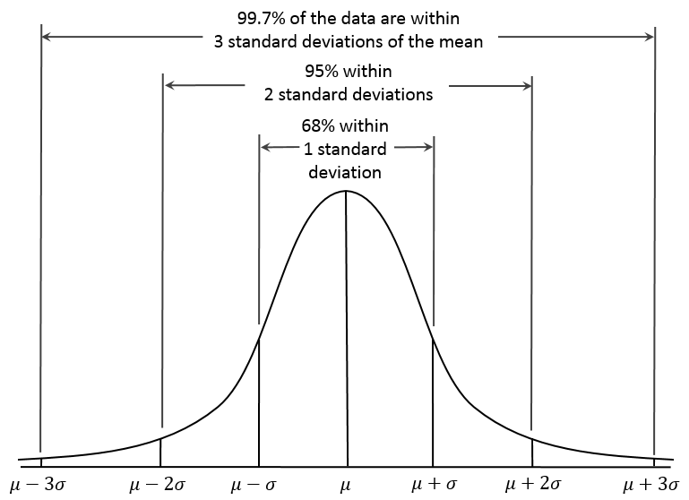
Tính chất của đường phân bố chuẩn
← — ————Thể hiện độ phân tán, độ trải rộng của dữ liệu — ————→
Thể hiện xu hướng trung tâm

Slide 19
Đo phân bố dữ liệu: Phương sai và độ lệch chuẩn
Phương sai và độ lệch chuẩn (mẫu: s, tổng thể: σ)
Phương sai: (đại số, tính toán có thể mở rộng)
Hỏi: Bạn có thể tính nó một cách tăng dần và hiệu quả không?
Độ lệch chuẩn s (hay σ) là căn bậc hai của phương sai s² ⁽hay σ²⁾
Lưu ý: Sự khác biệt tinh tế của công thức đối với mẫu và tổng thể
n : kích thước của mẫu
N : kích thước của tổng thể

Slide 20
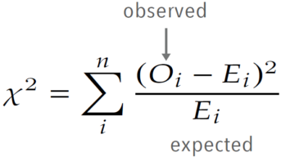
Phân tích tương quan (đối với dữ liệu danh mục)
Χ² (kiểm định chi bình phương):
Giả thuyết không: Hai phân bố là độc lập
Các ô đóng góp nhiều nhất vào giá trị Χ² là những ô có số đếm thực tế khác biệt lớn nhất so với số đếm kỳ vọng
Giá trị Χ² càng lớn thì các biến càng có khả năng liên quan với nhau
Lưu ý: Tương quan không hàm ý quan hệ nhân quả
Số bệnh viện và số vụ trộm xe trong một thành phố có tương quan với nhau
Cả hai đều có quan hệ nhân quả với biến thứ ba: dân số

Slide 21
Tính toán Chi bình phương: Một ví dụ
 | Play chess | Not play chess | Sum (row)
Like science fiction | 250 (X1) | 200 (X2) | 450
Not like science fiction | 50 (X3) | 1000 (X4) | 1050
Sum(col.) | 300 | 1200 | 1500
Giả thuyết không: Hai phân bố là độc lập
Điều đó có nghĩa là gì?
Tỷ lệ giữa người chơi cờ vua và người không chơi cờ vua là như nhau ở cả hai nhóm thích và không thích khoa học viễn tưởng
X1:X2=X3:X4=300:1200
X1:X3=X2:X4=450:1050
X1+X2=450 X3+X4=1050
X1+X3=300 X2+X4=1200

Slide 22
Tính toán Chi bình phương: Một ví dụ
 | Play chess | Not play chess | Sum (row)
Like science fiction | 250 (90) | 200 (360) | 450
Not like science fiction | 50 (210) | 1000 (840) | 1050
Sum(col.) | 300 | 1200 | 1500
Làm sao suy ra được 90?
450/1500 * 300 = 90
Ta có thể bác bỏ
giả thuyết không về tính độc lập
ở mức độ tin cậy 0.001
Χ² (giá trị trong ngoặc là số đếm kỳ vọng, tính theo phân bố dữ liệu ở hai danh mục)
Điều này cho thấy like_science_fiction và play_chess có tương quan với nhau trong nhóm

Slide 23
Tính toán Chi bình phương: Một ví dụ
 | A | B | C | D | Sum (row)
1 |  |  |  |  | 200
0 |  |  |  |  | 1000
Sum(col.) | 300 | 300 | 300 | 300 | 1200
Bậc tự do
(#số danh mục của biến A -1)((#số danh mục của biến B -1)
số lượng giá trị được tự do biến đổi

Slide 24
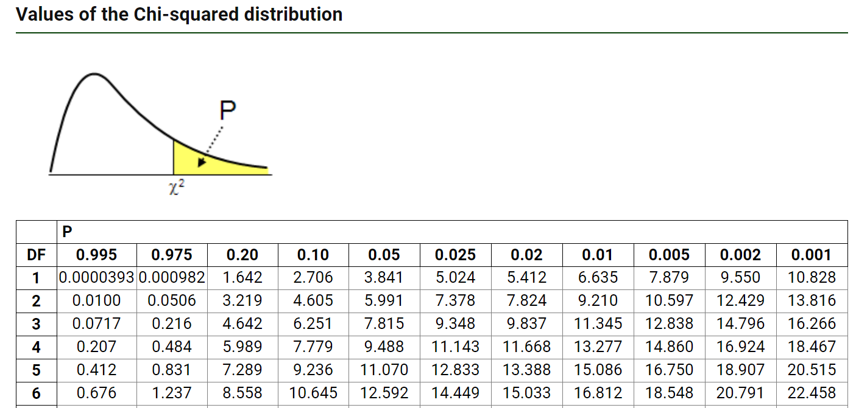
Tính toán Chi bình phương: Một ví dụ
 | Play chess | Not play chess | Sum (row)
Like science fiction | 250 (90) | 200 (360) | 450
Not like science fiction | 50 (210) | 1000 (840) | 1050
Sum(col.) | 300 | 1200 | 1500
Ta có thể bác bỏ
giả thuyết không về tính độc lập
ở mức độ tin cậy 0.001
Bậc tự do =?

Slide 25
Phương sai của một biến đơn (dữ liệu số)
Phương sai của một biến ngẫu nhiên X đo mức độ giá trị của X lệch khỏi giá trị trung bình hoặc kỳ vọng của X:
trong đó σ² là phương sai của X, σ được gọi là độ lệch chuẩn
µ là trung bình, và µ = E[X] là giá trị kỳ vọng của X
Tức là, phương sai là giá trị kỳ vọng của bình phương độ lệch so với trung bình
Nó cũng có thể được viết như sau:
Phương sai mẫu
$$s^{2}=\frac{1}{n}\sum_{i}^{n}{{\left(x_{i}−\hat{μ}\right)}^{2}} s^{2}=\frac{1}{n−1}\sum_{i}^{n}{{\left(x_{i}−\hat{μ}\right)}^{2}}$$

Slide 26
Hiệp phương sai của hai biến
Covariance between two variables X₁ and X₂
where µ₁ = E[X₁] is the respective mean or expected value of X₁; similarly for µ₂
Sample covariance between X₁ and X₂: $${\hat{σ}}_{12}=\frac{1}{n}\sum_{i=1}^{n}{\left(x_{i1}−\hat{μ_{1}}\right)\left(x_{i2}−\hat{μ_{2}}\right)}$$
Sample covariance is a generalization of the sample variance: $${\hat{σ}}_{11}=\frac{1}{n}\sum_{i=1}^{n}{\left(x_{i1}−\hat{μ_{1}}\right)\left(x_{i1}−\hat{μ_{1}}\right)}$$
Positive covariance: If σ₁₂ > 0
Negative covariance: If σ₁₂ < 0

Slide 27
Hiệp phương sai của hai biến
Independence: If X₁ and X₂ are independent, σ₁₂ = 0 but the reverse is not true
Some pairs of random variables may have a covariance 0 but are not independent
Only under some additional assumptions (e.g., the data follow multivariate normal distributions) does a covariance of 0 imply independence
Example:
$$E(X_{1})$$=?
$$E(X_{2})$$=?
$$E(X_{1}X_{2})$$=?
$$X_{1}$$ | 1 | -1
$$X_{2}$$ | 0 | 1 | -1

Slide 28
Ví dụ: Tính hiệp phương sai
Giả sử hai cổ phiếu X₁ và X₂ có các giá trị sau trong một tuần:
(2, 5), (3, 8), (5, 10), (4, 11), (6, 14)
Câu hỏi: Nếu hai cổ phiếu chịu ảnh hưởng bởi cùng xu hướng ngành, giá của chúng sẽ tăng hay giảm cùng nhau?
Công thức hiệp phương sai
Việc tính toán có thể đơn giản hóa như sau:
E(X₁) = (2 + 3 + 5 + 4 + 6)/ 5 = 20/5 = 4
E(X₂) = (5 + 8 + 10 + 11 + 14) /5 = 48/5 = 9.6
σ₁₂ = (2×5 + 3×8 + 5×10 + 4×11 + 6×14)/5 − 4 × 9.6 = 4
Vậy, X₁ và X₂ tăng cùng nhau vì σ₁₂ > 0

Slide 29
Tương quan giữa hai biến số
Tương quan giữa hai biến X₁ và X₂ là hiệp phương sai chuẩn hóa, thu được bằng cách chuẩn hóa hiệp phương sai với độ lệch chuẩn của mỗi biến
Tương quan mẫu cho hai thuộc tính X₁ và X₂:
trong đó n là số bộ dữ liệu (tuple), µ₁ và µ₂ là các trung bình tương ứng của X₁ và X₂ , σ₁ và σ₂ là độ lệch chuẩn tương ứng của X₁ và X₂
Nếu ρ₁₂ > 0: A và B có tương quan dương (giá trị của X₁ tăng khi X₂ tăng)
Giá trị càng cao, tương quan càng mạnh
Nếu ρ₁₂ = 0: độc lập (theo cùng giả định đã thảo luận ở hiệp phương sai)
Nếu ρ₁₂ < 0: tương quan âm
𝜌12=𝜎12𝜎1𝜎2=𝑖=1𝑛𝑥𝑖1−𝜇1𝑥𝑖2−𝜇2𝑖=1𝑛𝑥𝑖1−𝜇12𝑖=1𝑛𝑥𝑖2−𝜇22

Slide 30
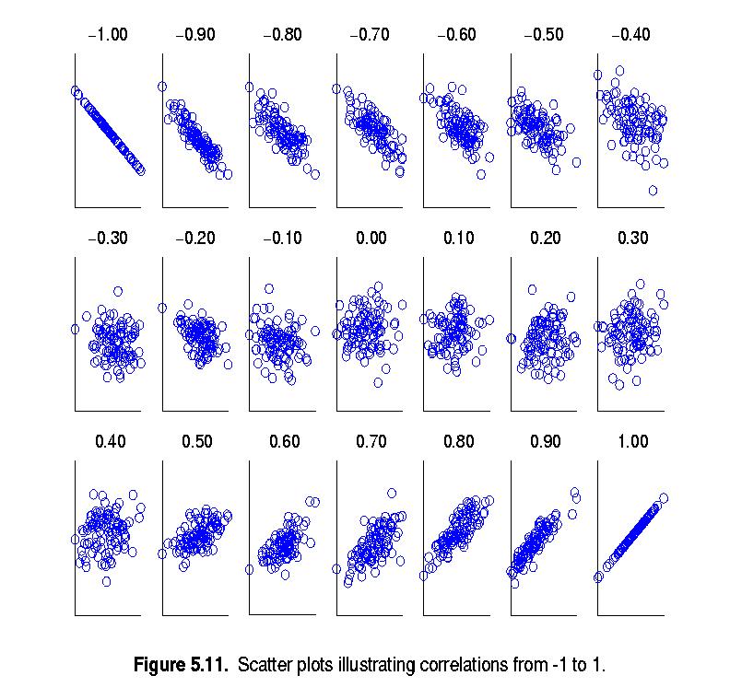
Trực quan hóa sự thay đổi của hệ số tương quan
Miền giá trị của hệ số tương quan: [–1, 1]
Một tập các biểu đồ phân tán cho thấy các tập điểm và hệ số tương quan của chúng thay đổi từ –1 đến 1

Slide 31
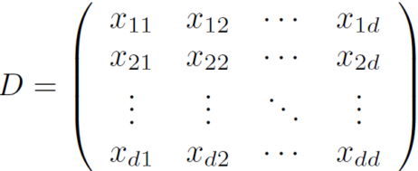
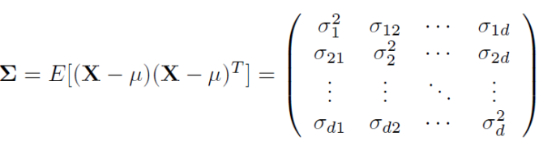
Ma trận hiệp phương sai
Thông tin phương sai và hiệp phương sai của hai biến X₁ và X₂ có thể được tóm tắt dưới dạng ma trận hiệp phương sai 2 X 2 như sau
Tổng quát hóa lên d chiều, ta có,

Slide 32
Biểu diễn đồ họa các mô tả thống kê cơ bản
Biểu đồ hộp: biểu diễn đồ họa của bản tóm tắt năm số
Biểu đồ tần suất (Histogram): trục x là các giá trị, trục y biểu diễn tần suất
Biểu đồ phân vị: mỗi giá trị x_{i} được ghép với f_{i} cho biết rằng xấp xỉ 100 f_{i} % dữ liệu nhỏ hơn hoặc bằng  x_{i}
Biểu đồ phân vị-phân vị (q-q): vẽ các phân vị của một phân bố đơn biến so với các phân vị tương ứng của một phân bố khác
Biểu đồ phân tán: mỗi cặp giá trị là một cặp tọa độ và được vẽ dưới dạng điểm trên mặt phẳng
Notes:
JH: Maybe we can remove Loess curve

Slide 33
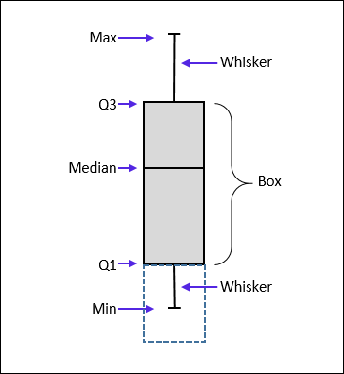
Đo độ phân tán của dữ liệu: Tứ phân vị và biểu đồ hộp
Tứ phân vị: Q₁ (phân vị thứ 25th), Q₃ (phân vị thứ 75th)
Khoảng tứ phân vị: IQR = Q₃ – Q₁
Tóm tắt năm số: nhỏ nhất, Q₁, trung vị, Q₃, lớn nhất
Biểu đồ hộp: Dữ liệu được biểu diễn bằng một hộp
Q₁, Q₃, IQR: Hai cạnh của hộp nằm ở tứ phân vị thứ nhất và thứ ba, tức chiều cao của hộp là IQR
Trung vị (Q₂) được đánh dấu bằng một đường bên trong hộp
Râu (whisker): hai đường bên ngoài hộp kéo dài đến giá trị nhỏ nhất và lớn nhất
Ngoại lệ: các điểm vượt quá ngưỡng ngoại lệ quy định, được vẽ riêng lẻ
Ngoại lệ: thường là giá trị lớn hơn/nhỏ hơn 1.5 lần IQR

Slide 34
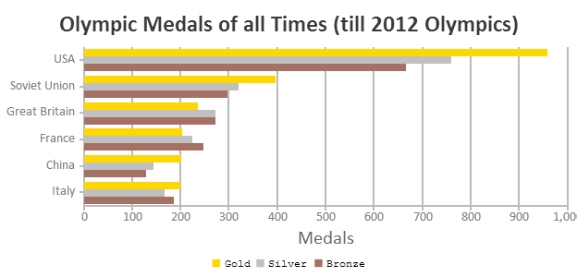
Phân tích biểu đồ tần suất (Histogram)
Biểu đồ tần suất
Biểu đồ tần suất: biểu diễn đồ họa của bảng tần suất, dưới dạng các cột
Sự khác biệt giữa biểu đồ tần suất và biểu đồ cột
Biểu đồ tần suất dùng để thể hiện phân bố của biến, còn biểu đồ cột dùng để so sánh các biến
Biểu đồ tần suất vẽ dữ liệu định lượng đã gom nhóm, còn biểu đồ cột vẽ dữ liệu phân loại
Các cột có thể sắp xếp lại trong biểu đồ cột nhưng không thể trong biểu đồ tần suất
Khác với biểu đồ cột ở chỗ diện tích của cột biểu thị giá trị, chứ không phải chiều cao như trong biểu đồ cột — điều này rất quan trọng khi các danh mục không có độ rộng đồng đều
Biểu đồ cột
Notes:
JH: A better and BASIC histogram figure --- because this one overlaps with a later one!

Slide 35
Biểu đồ tần suất thường cho biết nhiều hơn biểu đồ hộp
Hai biểu đồ tần suất ở bên trái có thể có cùng biểu diễn dạng biểu đồ hộp
Cùng các giá trị: nhỏ nhất, Q1, trung vị, Q3, lớn nhất
Nhưng chúng có phân bố dữ liệu khá khác nhau

Slide 36
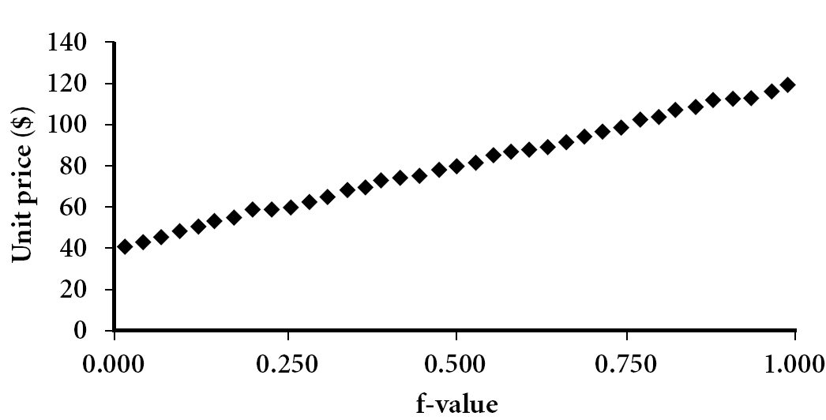
Biểu đồ phân vị
Hiển thị toàn bộ dữ liệu (cho phép người dùng đánh giá cả xu hướng chung lẫn các hiện tượng bất thường)
Vẽ thông tin phân vị
Với dữ liệu x_{i} đã sắp xếp tăng dần, f_{i} cho biết rằng xấp xỉ 100 f_{i}% dữ liệu nhỏ hơn hoặc bằng giá trị x_{i}

Slide 37
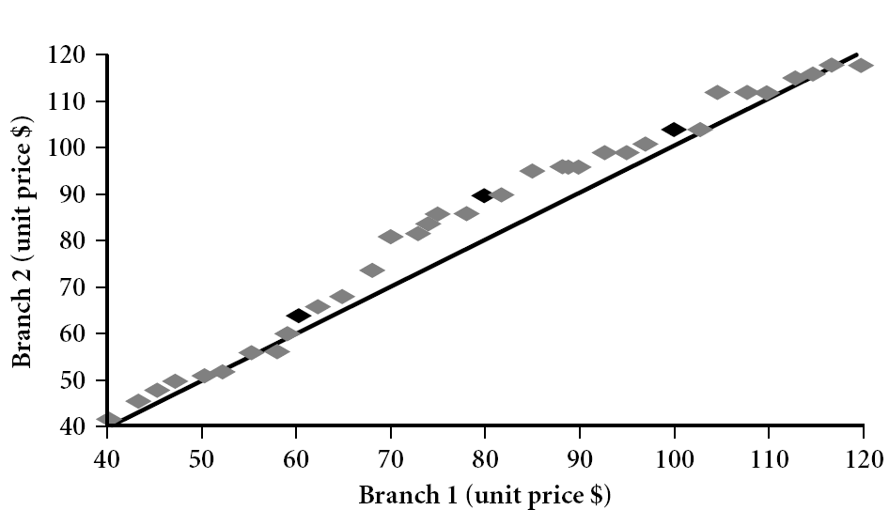
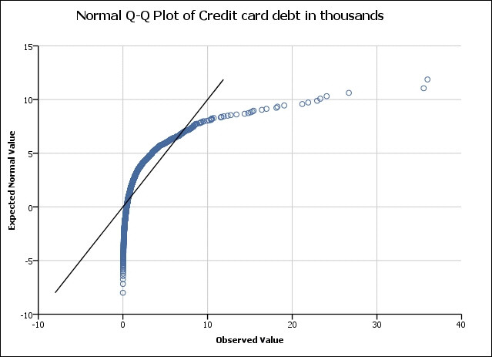
Biểu đồ phân vị-phân vị (Q-Q)
Vẽ các phân vị của một phân bố đơn biến so với các phân vị tương ứng của một phân bố khác
Quan sát: Có sự dịch chuyển khi đi từ phân bố này sang phân bố khác không?
Ví dụ cho thấy đơn giá mặt hàng bán tại Chi nhánh 1 so với Chi nhánh 2 theo từng phân vị. Đơn giá mặt hàng bán tại Chi nhánh 1 có xu hướng thấp hơn so với Chi nhánh 2
Notes:
Note: We need to label the dark plotted points as Q1, Median, Q3 – that would help in understanding this graph.
Tell audience: There is a shift in distribution of branch 1 WRT branch 2 in that the unit prices of items sold at branch 1 tend to be lower than those at branch 2.

Slide 38
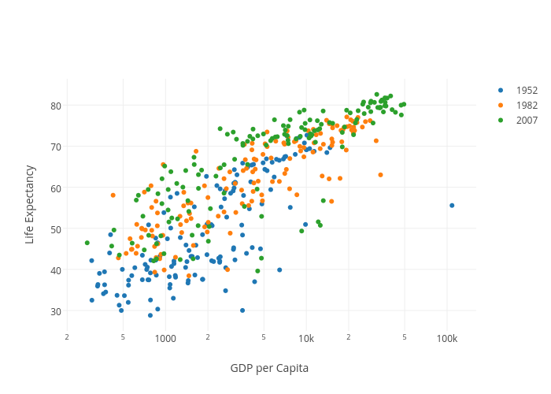
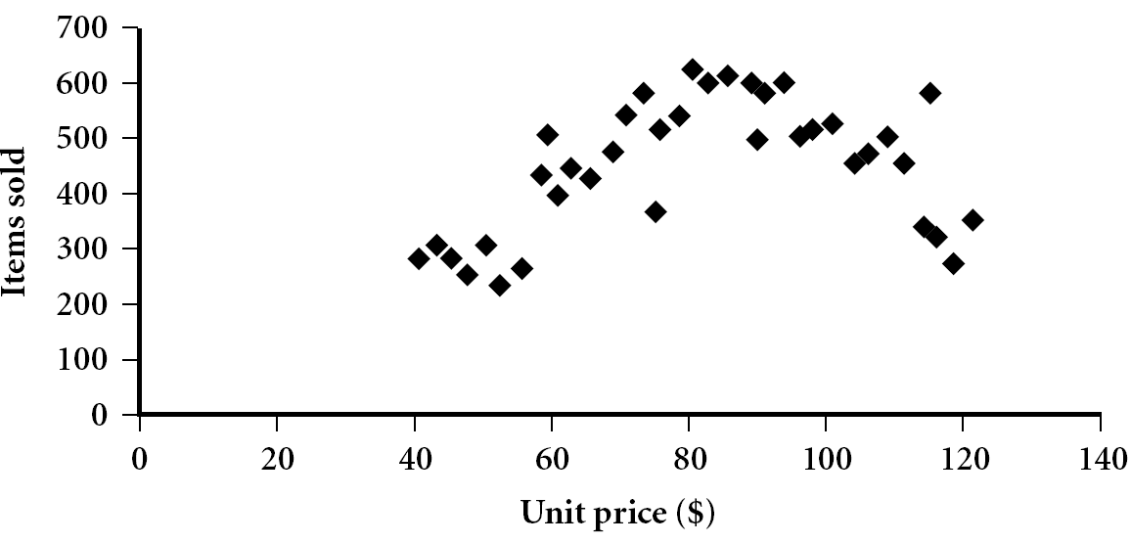
Biểu đồ phân tán
Cung cấp cái nhìn đầu tiên về dữ liệu hai biến để thấy các cụm điểm, ngoại lệ, v.v.
Mỗi cặp giá trị được coi là một cặp tọa độ và được vẽ dưới dạng điểm trên mặt phẳng
Notes:
Need a better and more MEANINGFUL scatter plot! -JH

Slide 39
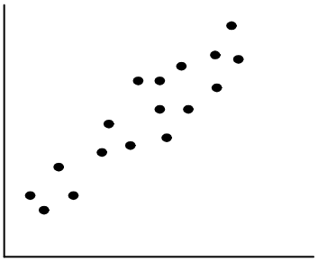
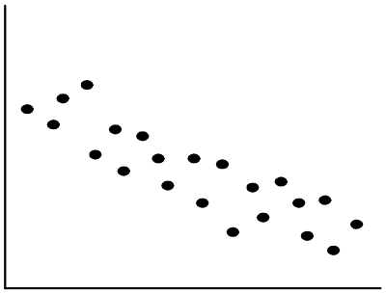
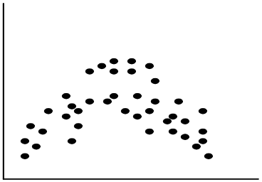
Dữ liệu tương quan dương và tương quan âm
Nửa mảnh bên trái có tương quan dương
Nửa bên phải có tương quan âm

Slide 40
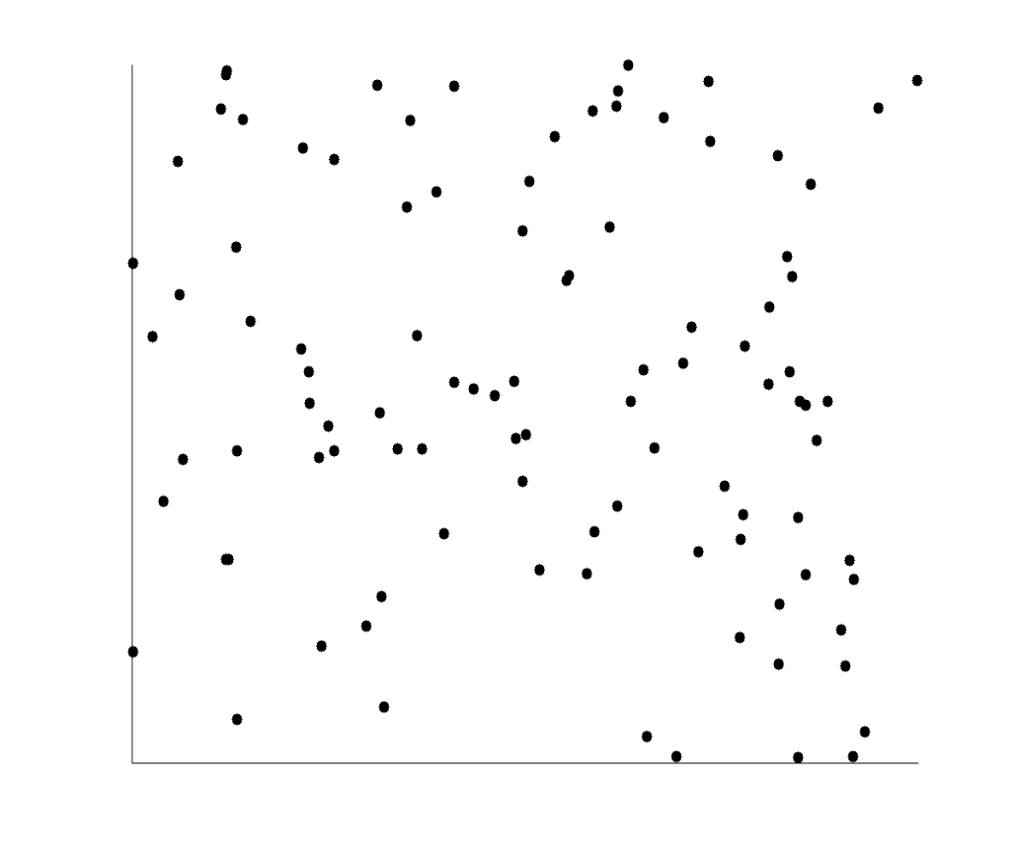
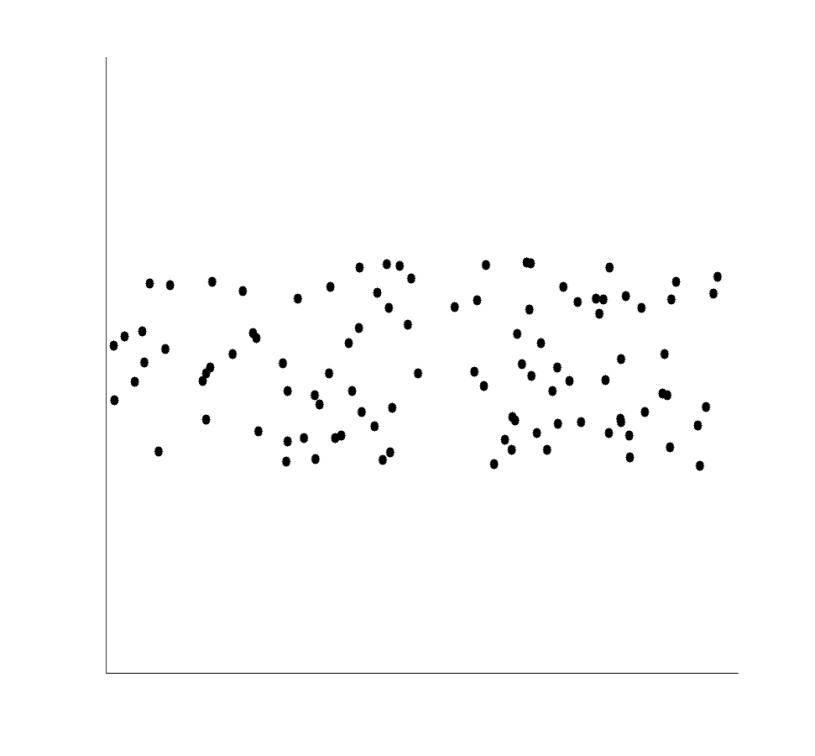
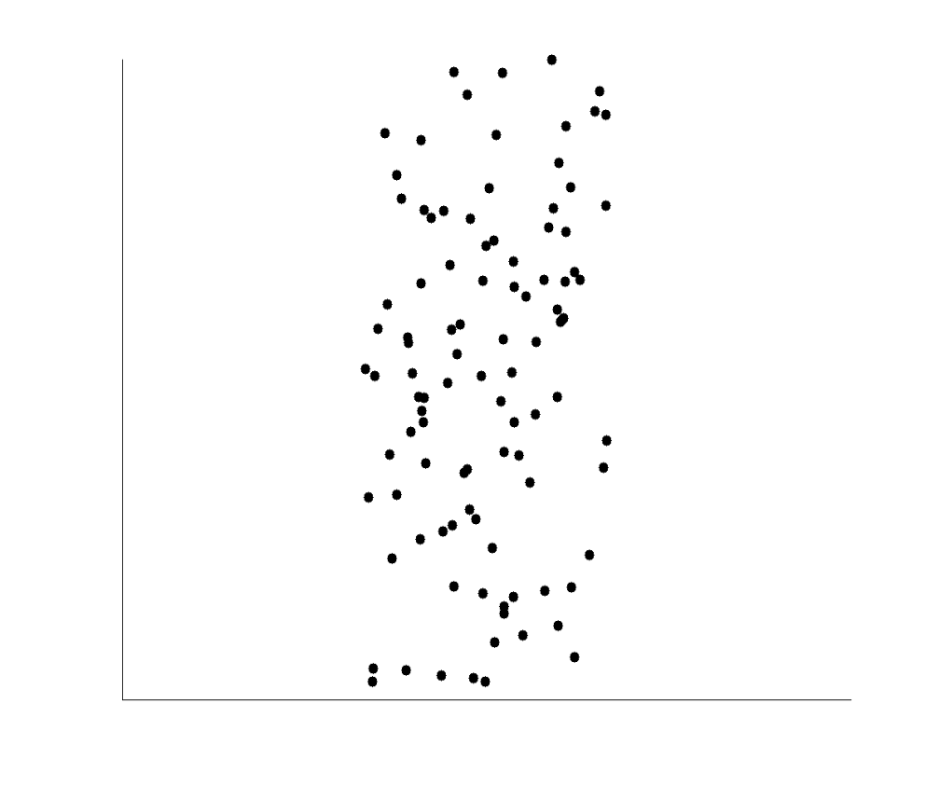
Dữ liệu không tương quan

Slide 41
Độ đo tương tự và khoảng cách
Ma trận dữ liệu so với ma trận phi tương tự
Độ đo gần cho thuộc tính định danh
Độ đo gần cho thuộc tính nhị phân
Phi tương tự của dữ liệu số: Khoảng cách Minkowski
Độ đo gần cho thuộc tính thứ bậc
Phi tương tự cho thuộc tính hỗn hợp
Độ tương tự Cosine
Đo các phân bố tương tự: Độ phân kỳ Kullback-Leibler
Nắm bắt ngữ nghĩa ẩn trong các độ đo tương tự

Slide 42
Tương tự, phi tương tự và độ gần
Độ đo tương tự hay hàm tương tự
Một hàm giá trị thực định lượng mức độ tương tự giữa hai đối tượng
Đo mức độ giống nhau của hai đối tượng dữ liệu: giá trị càng cao, càng giống nhau
Thường nằm trong khoảng [0,1]: 0: không tương tự; 1: hoàn toàn tương tự
Độ đo phi tương tự (hay khoảng cách
Độ đo số học về mức độ khác nhau của hai đối tượng dữ liệu
Theo một nghĩa nào đó, là nghịch đảo của độ tương tự: càng thấp, càng giống nhau
Độ phi tương tự nhỏ nhất thường là 0 (tức hoàn toàn giống nhau)
Miền giá trị [0, 1] hoặc [0, ∞), tùy theo định nghĩa
Độ gần thường dùng để chỉ độ tương tự hoặc độ phi tương tự

Slide 43
Ma trận dữ liệu và ma trận phi tương tự
Ma trận dữ liệu
Một ma trận dữ liệu gồm n điểm dữ liệu với l chiều
Ma trận phi tương tự (khoảng cách)
n điểm dữ liệu, nhưng chỉ ghi lại khoảng cách d(i, j) (thường là một metric)
Thường đối xứng, do đó là một ma trận tam giác
Các hàm khoảng cách thường khác nhau đối với biến số thực, boolean, danh mục, thứ bậc, tỉ lệ và vectơ
Có thể gán trọng số cho các biến khác nhau tùy theo ứng dụng và ngữ nghĩa dữ liệu

Slide 44
Chuẩn hóa dữ liệu số
Z-score:
X: điểm thô cần chuẩn hóa, μ: trung bình của tổng thể, σ: độ lệch chuẩn
khoảng cách giữa điểm thô và trung bình tổng thể, tính theo đơn vị độ lệch chuẩn
âm khi điểm thô thấp hơn trung bình, “+” khi cao hơn
Một cách khác: Tính độ lệch tuyệt đối trung bình
trong đó
độ đo đã chuẩn hóa (z-score):
Sử dụng độ lệch tuyệt đối trung bình mạnh mẽ (robust) hơn so với dùng độ lệch chuẩn
Notes:
MK: For lecture, this may be OK here, but I think discussion of standardization/normalization is better kept all together in Chapter 3

Slide 45
Ví dụ: Ma trận dữ liệu và ma trận phi tương tự
Ma trận dữ liệu
Ma trận phi tương tự (theo khoảng cách Euclid)

Slide 46
Khoảng cách trên dữ liệu số: Khoảng cách Minkowski
Khoảng cách Minkowski: Một độ đo khoảng cách phổ biến
trong đó i = (x_{i1}, x_{i2}, …, x_{il} và j = (x_{j1}, x_{j2}, …, x_{jl} là hai đối tượng dữ liệu l chiều, và p là bậc (khoảng cách định nghĩa như vậy còn gọi là chuẩn L-p)
Tính chất
d(i, j) > 0 if i ≠ j, and d(i, i) = 0 (Tính dương)
d(i, j) = d(j, i) (Tính đối xứng)
d(i, j)  d(i, k) + d(k, j) (Bất đẳng thức tam giác)
Một khoảng cách thỏa các tính chất trên được gọi là một metric
Lưu ý: Có những độ phi tương tự không phải metric, ví dụ: hiệu tập hợp

Slide 47
Các trường hợp đặc biệt của khoảng cách Minkowski
p = 1: (chuẩn L₁) Khoảng cách Manhattan (hay khoảng cách khối phố)
Ví dụ, khoảng cách Hamming: số bit khác nhau giữa hai vectơ nhị phân
p = 2: (chuẩn L₂) Khoảng cách Euclid
p  : (L_{max} norm, L norm) khoảng cách “supremum”
Sự khác biệt lớn nhất giữa bất kỳ thành phần (thuộc tính) nào của các vectơ

Slide 48
Ví dụ: Khoảng cách Minkowski trong các trường hợp đặc biệt
Manhattan (L₁)
Euclid (L₂)
Supremum (L)

Slide 49
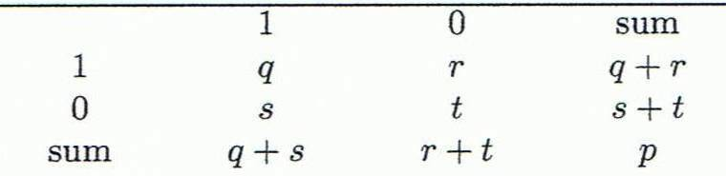
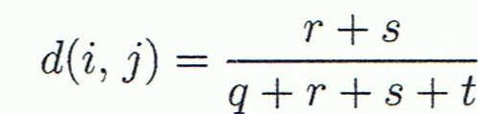
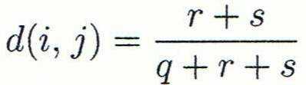

Độ đo gần cho thuộc tính nhị phân
Bảng ngẫu nhiên (contingency table) cho dữ liệu nhị phân
Độ đo khoảng cách cho biến nhị phân đối xứng:
Độ đo khoảng cách cho biến nhị phân bất đối xứng:
Hệ số Jaccard (độ đo tương tự cho biến nhị phân bất đối xứng):
Lưu ý: Hệ số Jaccard giống với “độ liên kết” (coherence):
Đối tượng j
Đối tượng i
(một khái niệm được thảo luận trong phần Khám phá mẫu)

Slide 50
Ví dụ: Độ phi tương tự giữa các biến nhị phân bất đối xứng
Mary
 | 1 | 0 | ∑_{row}
1 | 2 | 0 | 2
0 | 1 | 3 | 4
∑_{col} | 3 | 3 | 6
Jack
Giới tính là thuộc tính đối xứng (không tính vào)
Các thuộc tính còn lại là nhị phân bất đối xứng
Cho các giá trị Y và P là 1, giá trị N là 0
Khoảng cách:
Jim
 | 1 | 0 | ∑_{row}
1 | 1 | 1 | 2
0 | 1 | 3 | 4
∑_{col} | 2 | 4 | 6
Jack
Mary
 | 1 | 0 | ∑_{row}
1 | 1 | 1 | 2
0 | 2 | 2 | 4
∑_{col} | 3 | 3 | 6
Jim

Slide 51
Độ đo gần cho thuộc tính danh mục
Dữ liệu danh mục, còn gọi là thuộc tính định danh
Ví dụ: Màu sắc (đỏ, vàng, xanh dương, xanh lá), nghề nghiệp, v.v.
Phương pháp 1: So khớp đơn giản
m: số lượng khớp, p: tổng số biến
Phương pháp 2: Dùng một số lượng lớn thuộc tính nhị phân
Tạo một thuộc tính nhị phân mới cho mỗi trong số M trạng thái định danh

Slide 52
Biến thứ bậc
Một biến thứ bậc có thể là rời rạc hoặc liên tục
Thứ tự rất quan trọng, ví dụ: xếp hạng (năm nhất, năm hai, năm ba, năm tư)
Có thể xử lý như thang khoảng
Thay thế giá trị của biến thứ bậc bằng thứ hạng của nó:
Ánh xạ miền giá trị của mỗi biến vào [0, 1] bằng cách thay thế i-th đối tượng thứ f-th của biến thứ
Ví dụ: năm nhất: 0; năm hai: 1/3; năm ba: 2/3; năm tư: 1
Khi đó khoảng cách: d(năm nhất, năm tư) = 1, d(năm ba, năm tư) = 1/3
Tính độ phi tương tự bằng các phương pháp dành cho biến thang khoảng

Slide 53
Thuộc tính kiểu hỗn hợp
Một tập dữ liệu có thể chứa tất cả các loại thuộc tính
Định danh, nhị phân đối xứng, nhị phân bất đối xứng, số, và thứ bậc
Có thể dùng công thức có trọng số để kết hợp tác động của chúng:
Nếu f là số: dùng khoảng cách đã chuẩn hóa
Nếu f là nhị phân hoặc định danh: d_{ij}^{(f)} = 0 nếu x_{if} = x_{jf}; hoặc d_{ij}^{(f)} = 1 trong trường hợp khác
Nếu f là thứ bậc
Tính thứ hạng z_{if} (trong đó )
Xử lý z_{if} như thang khoảng

Slide 54
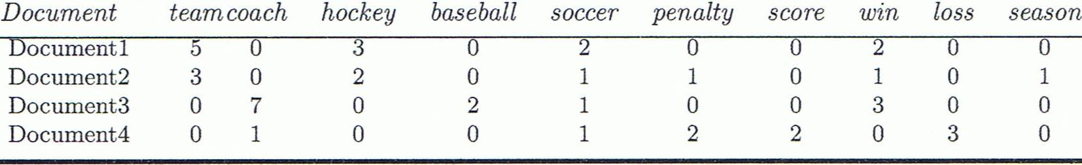
Độ tương tự Cosine của hai vectơ
Một văn bản có thể được biểu diễn bằng một túi từ hoặc một vectơ dài, với mỗi thuộc tính ghi lại tần suất của một từ cụ thể (như từ, từ khóa, hoặc cụm từ) trong văn bản
Các đối tượng vectơ khác: đặc trưng gen trong vi mạch (micro-array)
Ứng dụng: truy hồi thông tin, phân loại sinh học, ánh xạ đặc trưng gen, v.v.
Độ đo cosine: Nếu d₁ and d₂ là hai vectơ (ví dụ: vectơ tần suất từ), thì
trong đó • biểu thị tích vô hướng của vectơ, ||d||: độ dài của vectơ d

Slide 55
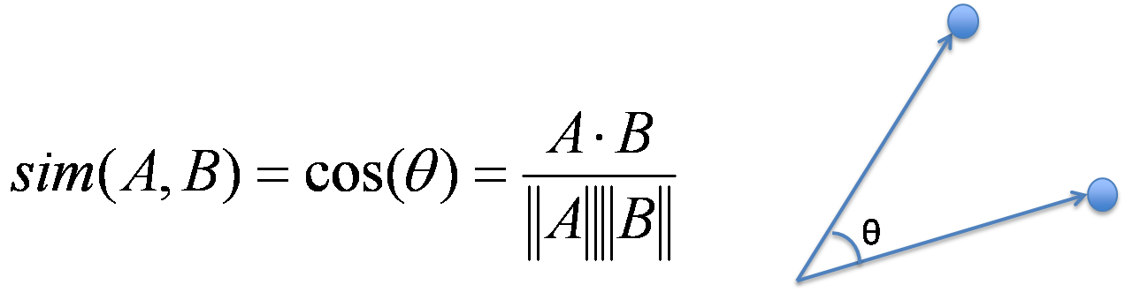
Ví dụ: Tính độ tương tự Cosine
Tính độ tương tự Cosine:
trong đó • biểu thị tích vô hướng của vectơ, ||d||: độ dài của vectơ d
Ví dụ: Tìm độ tương tự giữa văn bản 1 và văn bản 2.
d₁ = (5, 0, 3, 0, 2, 0, 0, 2, 0, 0) d₂ = (3, 0, 2, 0, 1, 1, 0, 1, 0, 1)
Đầu tiên, tính tích vô hướng của vectơ
d₁•d₂ = 5 X 3 + 0 X 0 + 3 X 2 + 0 X 0 + 2 X 1 + 0 X 1 + 0 X 1 + 2 X 1 + 0 X 0 + 0 X 1 = 25
Sau đó, tính ||d₁|| và ||d₂||
Tính độ tương tự cosine: cos(d₁, d₂ ) = 25/ (6.481 X 4.12) = 0.94

Slide 56
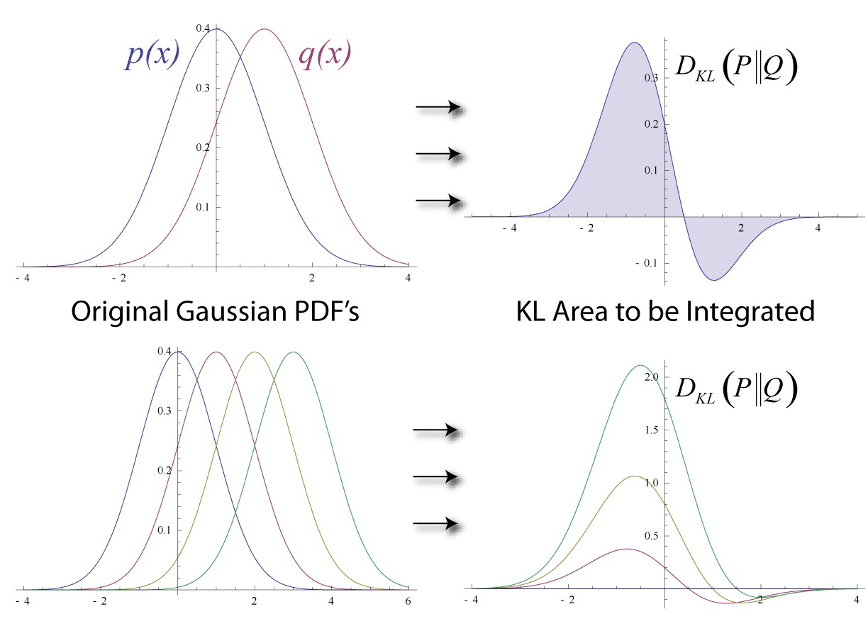
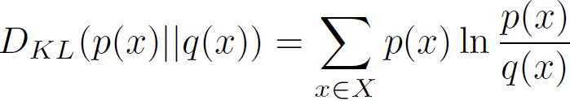
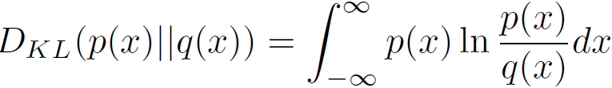
Độ phân kỳ KL: So sánh hai phân bố xác suất
Độ phân kỳ Kullback-Leibler (KL): Đo sự khác biệt giữa hai phân bố xác suất trên cùng một biến x
Từ lý thuyết thông tin, có liên hệ chặt chẽ với entropy tương đối, độ phân kỳ thông tin, và thông tin phân biệt
D_{KL}(p(x) || q(x): độ phân kỳ của q so với x) from p, đo lượng thông tin bị mất khi dùng x), measuring the information lost when q để xấp xỉ x) is used to approximate p(x)
Nguồn: mục Wikipedia về Kullback-Leibler (KL)
Dạng rời rạc
Dạng liên tục

Slide 57
Thêm về độ phân kỳ KL
Độ phân kỳ KL đo số bit thừa kỳ vọng cần thiết để mã hóa các mẫu từ p(x (phân bố “thật”) khi dùng mã dựa trên q(x, đại diện cho một lý thuyết, mô hình, mô tả, hoặc xấp xỉ của p(x)
Độ phân kỳ KL không phải là một độ đo khoảng cách, không phải metric: bất đối xứng, không thỏa bất đẳng thức tam giác (D_{KL}(P‖Q không bằng D_{KL}(Q‖P)
Trong ứng dụng, P thường đại diện cho phân bố “thật” của dữ liệu, quan sát, hoặc phân bố lý thuyết được tính chính xác, trong khi Q thường đại diện cho một lý thuyết, mô hình, mô tả, hoặc xấp xỉ của P.
Độ phân kỳ Kullback–Leibler từ Q đến P, ký hiệu D_{KL}(P‖Q, là độ đo lượng thông tin thu được khi ta cập nhật niềm tin từ phân bố xác suất tiên nghiệm Q sang phân bố xác suất hậu nghiệm P. Nói cách khác, đó là lượng thông tin bị mất khi dùng Q để xấp xỉ P.
Độ phân kỳ KL đôi khi còn gọi là độ tăng thông tin đạt được nếu dùng P thay vì Q. Nó cũng được gọi là entropy tương đối của P so với Q.

Slide 58
Sự tinh tế khi tính độ phân kỳ KL
Dựa theo công thức, D_{KL}(P,Q) ≥ 0 và DD_{KL}(P || Q if và chỉ khi P = Q
Vậy khi p = 0 hoặc q = 0 thì sao?
lim_{p→0} p log p = 0
khi p != 0 nhưng q = 0, D_{KL}(p || q) is defined as ∞, i.e., if one event e is possible (i.e., p(e) > 0), and the other predicts it is absolutely impossible (i.e., q(e, thì hai phân bố hoàn toàn khác nhau
Tuy nhiên, trong thực tế, P và Q được suy ra từ phân bố tần suất, không tính đến khả năng của các sự kiện chưa quan sát được. Do đó cần làm mượt (smoothing)
Example: P : (a : 3/5, b : 1/5, c : 1/5). Q : (a : 5/9, b : 3/9, d : 1/9)
cần đưa vào một hằng số nhỏ ϵ, e.g., , ví dụ, = 10⁻³
Tập mẫu quan sát được trong P, SP = {a, b, c}, SQ = {a, b, d}, SU = {a, b, c, d}
Làm mượt, thêm các ký hiệu còn thiếu vào mỗi phân bố, với xác suất ϵ
P′ : (a : 3/5 − ϵ/3, b : 1/5 − ϵ/3, c : 1/5 − ϵ/3, d : ϵ)
Q′ : (a : 5/9 − ϵ/3, b : 3/9 − ϵ/3, c : ϵ, d : 1/9 − ϵ/3)
D_{KL}(P’ || Q’ sau đó có thể được tính dễ dàng

Slide 59
Nắm bắt ngữ nghĩa ẩn trong các độ đo tương tự
Các độ đo tương tự trên không thể nắm bắt được ngữ nghĩa ẩn
Cặp nào tương tự nhau hơn: Hình học, đại số, âm nhạc, chính trị?
Cùng một túi từ có thể diễn đạt những ý nghĩa khá khác nhau
“Con mèo cắn con chuột” so với “Con chuột cắn con mèo”
Điều này vượt quá khả năng xử lý của mô hình không gian vectơ
Hơn nữa, đối tượng có thể được cấu thành từ các cấu trúc và mối liên kết khá phức tạp (ví dụ: đồ thị và mạng)
Cần có các độ đo tương tự mới để xử lý ngữ nghĩa phức tạp
Ví dụ: biểu diễn phân tán và học biểu diễn

Slide 60
Chất lượng dữ liệu, làm sạch dữ liệu và tích hợp dữ liệu
Các độ đo chất lượng dữ liệu
Làm sạch dữ liệu
Tích hợp dữ liệu

Slide 61
Tiền xử lý dữ liệu là gì? — Các tác vụ chính
Làm sạch dữ liệu
Xử lý dữ liệu thiếu, làm mượt dữ liệu nhiễu, xác định hoặc loại bỏ ngoại lệ, và giải quyết sự không nhất quán
Tích hợp dữ liệu
Tích hợp nhiều cơ sở dữ liệu, khối dữ liệu, hoặc tệp
Giảm dữ liệu
Giảm số chiều
Giảm số lượng bản ghi
Nén dữ liệu
Biến đổi dữ liệu và rời rạc hóa dữ liệu
Chuẩn hóa
Sinh hệ thống phân cấp khái niệm

Slide 62
Vì sao cần tiền xử lý dữ liệu? — Các vấn đề chất lượng dữ liệu
Các độ đo chất lượng dữ liệu: góc nhìn đa chiều
Độ chính xác: đúng hay sai, chính xác hay không
Tính đầy đủ: không được ghi lại, không có sẵn, …
Tính nhất quán: một số đã sửa nhưng số khác thì không, dữ liệu treo, …
Tính kịp thời: có được cập nhật đúng lúc không?
Độ tin cậy: dữ liệu đáng tin đến mức nào?
Khả năng diễn giải: dữ liệu dễ hiểu đến mức nào?

Slide 63
Làm sạch dữ liệu
Dữ liệu trong thế giới thực thường "bẩn": Có nhiều dữ liệu có khả năng sai, ví dụ: thiết bị lỗi, lỗi con người hoặc máy tính, lỗi truyền tải
Không đầy đủ: thiếu giá trị thuộc tính, thiếu một số thuộc tính quan tâm, hoặc chỉ chứa dữ liệu tổng hợp
ví dụ: Nghề nghiệp = “ ” (dữ liệu thiếu)
Nhiễu: chứa nhiễu, lỗi, hoặc ngoại lệ
ví dụ: Lương = “−10” (một lỗi)
Không nhất quán: chứa sự khác biệt về mã hoặc tên, ví dụ,
Tuổi = “42”, Sinh nhật = “03/07/2010”
Trước đây đánh giá “1, 2, 3”, giờ đánh giá “A, B, C”
Sự khác biệt giữa các bản ghi trùng lặp
Cố ý (ví dụ: dữ liệu thiếu được che giấu
Lấy ngày 1 tháng 1 làm sinh nhật của tất cả mọi người?

Slide 64
Dữ liệu không đầy đủ (bị thiếu)
Dữ liệu không phải lúc nào cũng có sẵn
Ví dụ: nhiều bộ dữ liệu không có giá trị được ghi lại cho một số thuộc tính, chẳng hạn thu nhập khách hàng trong dữ liệu bán hàng
Dữ liệu thiếu có thể do
Thiết bị bị lỗi
Không nhất quán với dữ liệu đã ghi khác nên bị xóa
Dữ liệu không được nhập do hiểu lầm
Một số dữ liệu có thể không được coi là quan trọng tại thời điểm nhập
Không ghi lại lịch sử hoặc thay đổi của dữ liệu
Dữ liệu thiếu có thể cần được suy luận

Slide 65
Làm thế nào để xử lý dữ liệu thiếu?
Bỏ qua bộ dữ liệu: thường thực hiện khi nhãn lớp bị thiếu (khi phân lớp)—không hiệu quả khi tỷ lệ % giá trị thiếu ở mỗi thuộc tính chênh lệch đáng kể
Điền giá trị thiếu thủ công: tốn công + không khả thi?
Điền tự động bằng
một hằng số toàn cục: ví dụ, “không xác định”, một lớp mới?!
trung bình của thuộc tính
trung bình của thuộc tính cho tất cả các mẫu thuộc cùng lớp: thông minh hơn
giá trị có khả năng cao nhất: dựa trên suy luận như công thức Bayes hoặc cây quyết định

Slide 66
Dữ liệu nhiễu
Nhiễu: lỗi ngẫu nhiên hoặc phương sai trong một biến được đo lường
Các giá trị thuộc tính không chính xác có thể do
Thiết bị thu thập dữ liệu bị lỗi
Vấn đề nhập liệu
Vấn đề truyền dữ liệu
Hạn chế công nghệ
Không nhất quán trong quy ước đặt tên
Các vấn đề dữ liệu khác
Bản ghi trùng lặp
Dữ liệu không đầy đủ
Dữ liệu không nhất quán
Notes:
66

Slide 67
Làm thế nào để xử lý dữ liệu nhiễu?
Gom nhóm (Binning)
Đầu tiên sắp xếp dữ liệu và chia thành các nhóm (tần suất bằng nhau)
Sau đó có thể làm mượt theo trung bình nhóm, làm mượt theo trung vị nhóm, làm mượt theo biên nhóm, v.v.
Hồi quy
Làm mượt bằng cách khớp dữ liệu vào hàm hồi quy
Phân cụm
Phát hiện và loại bỏ ngoại lệ
Bán giám sát: Kết hợp kiểm tra bằng máy tính và con người
Phát hiện các giá trị đáng ngờ và kiểm tra bởi con người (ví dụ: xử lý các ngoại lệ có thể có)
Notes:
Enrich using data integration research!!

Slide 68
Làm sạch dữ liệu như một quy trình
Phát hiện sự khác biệt trong dữ liệu
Sử dụng metadata (ví dụ: miền giá trị, khoảng, phụ thuộc, phân bố)
Kiểm tra trường bị quá tải thông tin
Kiểm tra quy tắc duy nhất, quy tắc liên tiếp và quy tắc null
Sử dụng công cụ thương mại
Chà sạch dữ liệu (Data scrubbing): dùng kiến thức miền đơn giản (ví dụ: mã bưu điện, kiểm tra chính tả) để phát hiện lỗi và sửa chữa
Kiểm toán dữ liệu (Data auditing): phân tích dữ liệu để phát hiện quy luật và mối quan hệ nhằm tìm ra vi phạm (ví dụ: tương quan và phân cụm để tìm ngoại lệ)
Di trú và tích hợp dữ liệu
Công cụ di trú dữ liệu: cho phép chỉ định các phép biến đổi
Công cụ ETL (Trích xuất/Biến đổi/Nạp): cho phép người dùng chỉ định phép biến đổi qua giao diện đồ họa
Tích hợp hai quy trình
Lặp đi lặp lại và tương tác (ví dụ: Potter's Wheel)

Slide 69
Tích hợp dữ liệu
Tích hợp dữ liệu
Kết hợp dữ liệu từ nhiều nguồn thành một kho lưu trữ nhất quán
Tại sao cần tích hợp dữ liệu?
Giúp giảm/tránh nhiễu
Có được bức tranh đầy đủ hơn
Cải thiện tốc độ và chất lượng khai phá
Tích hợp lược đồ (schema):
ví dụ, A.cust-id  B.cust-#
Tích hợp metadata từ các nguồn khác nhau
Nhận dạng thực thể:
Xác định các thực thể trong thế giới thực từ nhiều nguồn dữ liệu, ví dụ: Bill Clinton = William Clinton
Notes:
Should ask students to do some survey on data integration. -JH

Slide 70
Xử lý nhiễu trong tích hợp dữ liệu
Phát hiện xung đột giá trị dữ liệu
Với cùng một thực thể trong thế giới thực, giá trị thuộc tính từ các nguồn khác nhau có thể khác nhau
Các lý do có thể: không có lý do, biểu diễn khác nhau, thang đo khác nhau, ví dụ: đơn vị mét so với đơn vị Anh
Giải quyết xung đột thông tin
Lấy trung bình/trung vị/mốt/lớn nhất/nhỏ nhất
Lấy giá trị gần nhất
Tìm sự thật (truth finding): xem xét chất lượng nguồn
Làm sạch dữ liệu + tích hợp dữ liệu

Slide 71
Xử lý dư thừa trong tích hợp dữ liệu
Redundant data occur often when integration of multiple databases
Object identification: The same attribute or object may have different names in different databases
Derivable data: One attribute may be a “derived” attribute in another table, e.g., annual revenue
What’s the problem?
$$Y=2X →Y=X_{1}+X_{2} Y=3X_{1}−X_{2} Y=−1291X_{1}+1293X_{2}$$
Redundant attributes may be detected by correlation analysis and covariance analysis

Slide 72
Biến đổi dữ liệu
Chuẩn hóa
Rời rạc hóa
Nén dữ liệu
Lấy mẫu

Slide 73
Biến đổi dữ liệu
Một hàm ánh xạ toàn bộ tập giá trị của một thuộc tính cho trước sang một tập giá trị thay thế mới, sao cho mỗi giá trị cũ có thể tương ứng với một trong các giá trị mới
Các phương pháp
Làm mượt: loại bỏ nhiễu khỏi dữ liệu
Xây dựng thuộc tính/đặc trưng
Xây dựng thuộc tính mới từ các thuộc tính đã có
Tổng hợp: tóm tắt, xây dựng khối dữ liệu
Chuẩn hóa: co giãn để nằm trong một khoảng nhỏ hơn, cụ thể
chuẩn hóa min-max
chuẩn hóa z-score
chuẩn hóa theo tỷ lệ thập phân
Rời rạc hóa: leo hệ thống phân cấp khái niệm
Notes:
73

Slide 74
Chuẩn hóa
Chuẩn hóa min-max: về [new_min_{A}, new_max_{A}]
Ví dụ. Cho thu nhập trong khoảng $12,000 đến $98,000 được chuẩn hóa về [0.0, 1.0]
Khi đó $73,000 được ánh xạ thành
Chuẩn hóa z-score (μ: trung bình, σ: độ lệch chuẩn):
Ví dụ. Cho μ = 54,000, σ = 16,000. Khi đó
Chuẩn hóa theo tỷ lệ thập phân
Z-score: khoảng cách giữa điểm thô và trung bình tổng thể, tính theo đơn vị độ lệch chuẩn
Trong đó j là số nguyên nhỏ nhất sao cho Max(|ν’|) < 1

Slide 75
Rời rạc hóa
Ba loại thuộc tính
Định danh — giá trị từ một tập không có thứ tự, ví dụ: màu sắc, nghề nghiệp
Thứ bậc — giá trị từ một tập có thứ tự, ví dụ: cấp bậc quân đội hoặc học thuật
Số — số thực, ví dụ: số nguyên hoặc số thực
Rời rạc hóa: chia miền giá trị của một thuộc tính liên tục thành các khoảng
Nhãn khoảng sau đó có thể được dùng để thay thế giá trị dữ liệu thực tế
Giảm kích thước dữ liệu bằng rời rạc hóa
Có giám sát so với không giám sát
Tách (từ trên xuống) so với gộp (từ dưới lên)
Rời rạc hóa có thể được thực hiện đệ quy trên một thuộc tính
Chuẩn bị cho phân tích sâu hơn, ví dụ: phân lớp
Notes:
08.09.12 MK: Slide moved here from Ch. 3. Added examples.

Slide 76
Các phương pháp rời rạc hóa dữ liệu
Gom nhóm
Tách từ trên xuống, không giám sát
Phân tích biểu đồ tần suất
Tách từ trên xuống, không giám sát
Phân tích phân cụm
Không giám sát, tách từ trên xuống hoặc gộp từ dưới lên
Phân tích cây quyết định
Có giám sát, tách từ trên xuống
Phân tích tương quan (ví dụ: χ²)
Không giám sát, gộp từ dưới lên
Lưu ý: Tất cả các phương pháp có thể áp dụng đệ quy
Notes:
76

Slide 77
Rời rạc hóa đơn giản: Gom nhóm
Phân chia đẳng khoảng (equal-width)
Chia miền giá trị thành N khoảng bằng nhau: lưới đều
nếu A và B là giá trị nhỏ nhất và lớn nhất của thuộc tính, độ rộng khoảng sẽ là: W = (B –A)/N.
Đơn giản nhất, nhưng ngoại lệ có thể chi phối kết quả biểu diễn
Dữ liệu lệch (skewed) không được xử lý tốt
Phân chia đẳng tần (equal-depth)
Chia miền giá trị thành N khoảng, mỗi khoảng chứa xấp xỉ cùng số lượng mẫu
Co giãn dữ liệu tốt
Việc quản lý thuộc tính danh mục có thể khó khăn

Slide 78
Ví dụ: Phương pháp gom nhóm để làm mượt dữ liệu
Dữ liệu giá (tính bằng đô la) đã sắp xếp: 4, 8, 9, 15, 21, 21, 24, 25, 26, 28, 29, 34
* Chia thành các nhóm đẳng tần (equal-depth):
- Nhóm 1: 4, 8, 9, 15
- Nhóm 2: 21, 21, 24, 25
- Nhóm 3: 26, 28, 29, 34
* Làm mượt theo trung bình nhóm:
- Nhóm 1: 9, 9, 9, 9
- Nhóm 2: 23, 23, 23, 23
- Nhóm 3: 29, 29, 29, 29
* Làm mượt theo biên nhóm:
- Nhóm 1: 4, 4, 4, 15
- Nhóm 2: 21, 21, 25, 25
- Nhóm 3: 26, 26, 26, 34

Slide 79
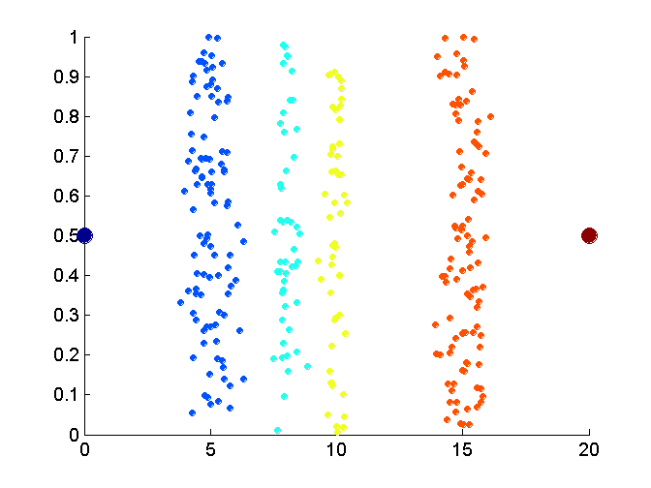
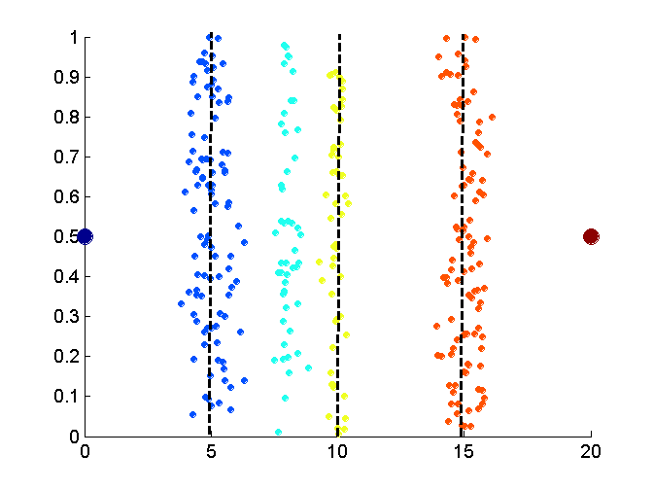
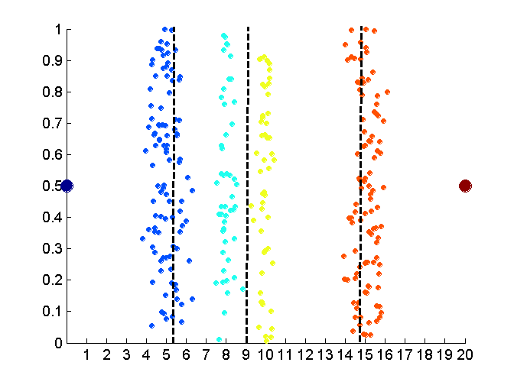
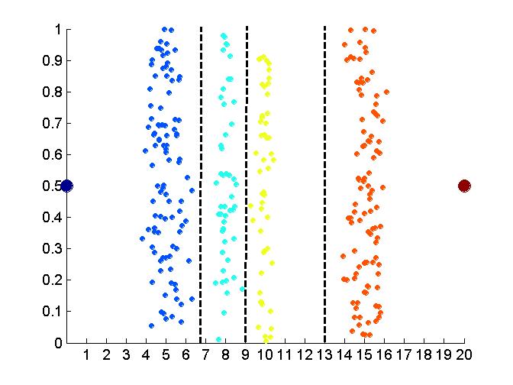
Rời rạc hóa không giám sát: Gom nhóm và Phân cụm
Dữ liệu
Gom nhóm đẳng khoảng (equal width)
Gom nhóm đẳng tần (equal depth)
Phân cụm K-means cho kết quả tốt hơn
Notes:
79

Slide 80
Rời rạc hóa bằng phân lớp và phân tích tương quan
Phân lớp (ví dụ: phân tích cây quyết định)
Có giám sát: cho trước nhãn lớp, ví dụ: ung thư và lành tính
Dùng entropy để xác định điểm tách (điểm rời rạc hóa)
Từ trên xuống, tách đệ quy
Chi tiết sẽ được trình bày ở chương “Phân lớp”
Phân tích tương quan (ví dụ: Chi-merge: rời rạc hóa dựa trên χ²χ)
Có giám sát: sử dụng thông tin lớp
Gộp từ dưới lên: tìm các khoảng lân cận tốt nhất (có phân bố lớp tương tự, tức giá trị χχ² thấp) để gộp
Việc gộp được thực hiện đệ quy, cho đến khi đạt điều kiện dừng định trước
Notes:
80

Slide 81
Sinh hệ thống phân cấp khái niệm
Hệ thống phân cấp khái niệm sắp xếp các khái niệm (tức giá trị thuộc tính) theo cấp bậc và thường gắn với mỗi chiều trong kho dữ liệu
Hệ thống phân cấp khái niệm hỗ trợ đào sâu và cuộn lên trong kho dữ liệu để xem dữ liệu ở nhiều mức độ chi tiết
Hình thành hệ thống phân cấp khái niệm: giảm dữ liệu đệ quy bằng cách gom và thay thế các khái niệm cấp thấp (như giá trị số của tuổi) bằng khái niệm cấp cao hơn (như thanh niên, người trưởng thành, hoặc người cao tuổi)
Hệ thống phân cấp khái niệm có thể được chuyên gia miền và/hoặc người thiết kế kho dữ liệu chỉ định rõ ràng
Hệ thống phân cấp khái niệm có thể được hình thành tự động cho cả dữ liệu số và định danh — với dữ liệu số, dùng các phương pháp rời rạc hóa đã trình bày

Slide 82
Sinh hệ thống phân cấp khái niệm cho dữ liệu định danh
Chỉ định thứ tự bộ phận/toàn phần của các thuộc tính một cách tường minh ở mức lược đồ bởi người dùng hoặc chuyên gia
đường < thành phố < tỉnh/bang < quốc gia
Chỉ định một hệ thống phân cấp cho một tập giá trị bằng cách gom nhóm dữ liệu tường minh
{Urbana, Champaign, Chicago} < Illinois
Chỉ định chỉ một phần của tập thuộc tính
Ví dụ: chỉ đường < thành phố, không có các cấp khác
Tự động sinh hệ thống phân cấp (hoặc các mức thuộc tính) bằng cách phân tích số lượng giá trị phân biệt
Ví dụ, với tập thuộc tính: {đường, thành phố, tỉnh/bang, quốc gia}
Notes:
Should we briefly introduce ontology? Ontology has been used extensively in bio-medical data warehouses. -- JP
We should introduce this part using 1-2 slides -JH

Slide 83
Nén dữ liệu
Nén chuỗi
Có nhiều lý thuyết và thuật toán được tinh chỉnh kỹ lưỡng
Thường không mất dữ liệu (lossless), nhưng chỉ thao tác giới hạn được mà không cần giải nén
Nén âm thanh/video
Thường là nén có mất dữ liệu (lossy), với tinh chỉnh dần dần
Đôi khi có thể tái tạo các đoạn tín hiệu nhỏ mà không cần tái tạo toàn bộ
Chuỗi thời gian không phải là âm thanh
Thường ngắn và biến đổi chậm theo thời gian
Giảm dữ liệu và giảm số chiều cũng có thể được coi là các hình thức nén dữ liệu
Original Data
Compressed
Data
lossless
Original Data
Approximated
lossy
Nén có mất mát và không mất mát dữ liệu
Notes:
83
PCA and Wavelet are forms of data compression also.

Slide 84
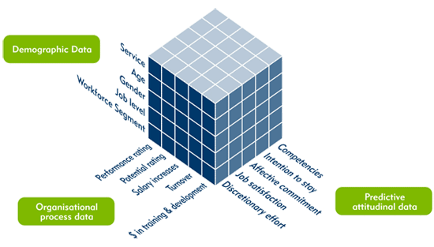
Tổng hợp khối dữ liệu (Data Cube Aggregation)
Mức thấp nhất của một khối dữ liệu (base cuboid)
Dữ liệu tổng hợp cho một thực thể riêng lẻ quan tâm
Ví dụ, một khách hàng trong kho dữ liệu cuộc gọi điện thoại
Nhiều mức tổng hợp trong khối dữ liệu
Giảm thêm kích thước dữ liệu cần xử lý
Tham chiếu đến mức phù hợp
Sử dụng biểu diễn nhỏ nhất đủ để giải quyết tác vụ
Các truy vấn về thông tin tổng hợp nên được trả lời bằng khối dữ liệu khi có thể
Notes:
84

Slide 85
Sinh tự động hệ thống phân cấp khái niệm
Một số hệ thống phân cấp có thể được sinh tự động dựa trên việc phân tích số lượng giá trị phân biệt của mỗi thuộc tính trong tập dữ liệu
Thuộc tính có nhiều giá trị phân biệt nhất được đặt ở mức thấp nhất của hệ thống phân cấp
Ngoại lệ, ví dụ: thứ trong tuần, tháng, quý, năm
country
15 distinct values
province_or_ state
365 distinct values
city
3567 distinct values
street
674,339 distinct values

Slide 86
Lấy mẫu
Lấy mẫu: thu được một mẫu nhỏ s để đại diện cho toàn bộ tập dữ liệu N
Cho phép thuật toán khai phá chạy với độ phức tạp có thể dưới tuyến tính so với kích thước dữ liệu
Nguyên tắc cốt lõi: Chọn một tập con đại diện của dữ liệu
Lấy mẫu ngẫu nhiên đơn giản có thể có hiệu năng rất kém khi dữ liệu bị lệch
Phát triển các phương pháp lấy mẫu thích ứng, ví dụ: lấy mẫu phân tầng:
Lưu ý: Lấy mẫu có thể không giảm số lượt I/O của cơ sở dữ liệu (mỗi lần một trang)

Slide 87

Các loại lấy mẫu
Lấy mẫu ngẫu nhiên đơn giản: xác suất chọn bất kỳ mục nào là như nhau
Lấy mẫu không hoàn lại
Khi một đối tượng đã được chọn, nó bị loại khỏi tổng thể
Lấy mẫu có hoàn lại
Đối tượng đã chọn không bị loại khỏi tổng thể
Lấy mẫu phân tầng
Chia (hoặc phân cụm) tập dữ liệu, và lấy mẫu từ mỗi phần (theo tỷ lệ, tức xấp xỉ cùng phần trăm dữ liệu)
Raw Data
SRSWOR
(simple random
sample without
replacement)
SRSWR
Lấy mẫu phân tầng

Slide 88
Giảm dữ liệu
Giảm dữ liệu:
Thu được một biểu diễn thu gọn của tập dữ liệu
Có dung lượng nhỏ hơn nhiều nhưng vẫn cho ra gần như cùng kết quả phân tích
Tại sao cần giảm dữ liệu?—Một cơ sở dữ liệu/kho dữ liệu có thể lưu trữ hàng terabyte dữ liệu
Phân tích phức tạp có thể mất rất nhiều thời gian để chạy trên toàn bộ tập dữ liệu
Các phương pháp giảm dữ liệu (còn gọi là giảm kích thước dữ liệu hoặc giảm số lượng bản ghi)
Hồi quy và mô hình log-tuyến tính
Biểu đồ tần suất, phân cụm, lấy mẫu
Tổng hợp khối dữ liệu
Nén dữ liệu
Notes:
MK 09/09/05: Wiki has dimensionality reduction as feature extraction (PCA) and feature subset selection. It states both wavelet transforms and PCA as forms of data compression. It does not have any pages for "numerosity reduction". We claim there are many different ways to organize data reduction strategies, which is true, so this presentation below should be OK. Let’s discuss.

Slide 89


Giảm dữ liệu: Phương pháp tham số và phi tham số
Giảm dung lượng dữ liệu bằng cách chọn các dạng biểu diễn dữ liệu thay thế, nhỏ hơn
Phương pháp tham số (ví dụ: hồi quy)
Giả định dữ liệu khớp với một mô hình nào đó, ước lượng các tham số mô hình, chỉ lưu trữ các tham số, và bỏ dữ liệu (trừ các ngoại lệ có thể có)
Ví dụ: mô hình log-tuyến tính—thu được giá trị tại một điểm trong không gian m chiều dưới dạng tích trên các không gian con biên phù hợp
Phương pháp phi tham số
Không giả định mô hình
Các họ chính: biểu đồ tần suất, phân cụm, lấy mẫu, …
tip vs. bill
Phân cụm trên dữ liệu thô
Lấy mẫu phân tầng
Biểu đồ tần suất

Slide 90
Giảm dữ liệu tham số: Phân tích hồi quy
Phân tích hồi quy: Tên gọi chung cho các kỹ thuật mô hình hóa và phân tích dữ liệu số, bao gồm giá trị của một biến phụ thuộc (còn gọi là biến phản hồi hay phép đo) và một hoặc nhiều biến độc lập (còn gọi là biến giải thích hay biến dự đoán)
Các tham số được ước lượng sao cho tạo ra sự "khớp tốt nhất" với dữ liệu
Thông thường, độ khớp tốt nhất được đánh giá bằng phương pháp bình phương tối thiểu, nhưng các tiêu chí khác cũng được sử dụng
y
Y₁
Y₁’
y = x + 1
X₁
x
Được dùng để dự đoán (bao gồm dự báo dữ liệu chuỗi thời gian), suy luận, kiểm định giả thuyết, và mô hình hóa quan hệ nhân quả

Slide 91


Hồi quy tuyến tính và hồi quy bội
Hồi quy tuyến tính: Y = w X + b
Dữ liệu được mô hình hóa để khớp với một đường thẳng
Thường dùng phương pháp bình phương tối thiểu để khớp đường thẳng
Hai hệ số hồi quy, w và b, xác định đường thẳng và được ước lượng dựa trên dữ liệu hiện có
Sử dụng tiêu chí bình phương tối thiểu với các giá trị đã biết của Y₁, Y₂, …, X₁, X₂, ….
Hồi quy phi tuyến:
Dữ liệu được mô hình hóa bằng một hàm là tổ hợp phi tuyến của các tham số mô hình và phụ thuộc vào một hoặc nhiều biến độc lập
Dữ liệu được khớp bằng phương pháp xấp xỉ liên tiếp

Slide 92


Hồi quy bội và mô hình log-tuyến tính
Hồi quy bội: Y = b₀ + b₁ X₁ + b₂ X₂
Cho phép biến phản hồi Y được mô hình hóa như một hàm tuyến tính của vectơ đặc trưng đa chiều
Nhiều hàm phi tuyến có thể được biến đổi về dạng trên
Mô hình log-tuyến tính:
Một mô hình toán học có dạng một hàm mà logarit của nó là tổ hợp tuyến tính của các tham số mô hình, giúp có thể áp dụng hồi quy tuyến tính (có thể đa biến)
Ước lượng xác suất của mỗi điểm (bộ dữ liệu) trong không gian đa chiều cho một tập thuộc tính đã rời rạc hóa, dựa trên một tập con nhỏ hơn các tổ hợp chiều
Hữu ích cho việc giảm số chiều và làm mượt dữ liệu

Slide 93
Phân tích biểu đồ tần suất
Chia dữ liệu thành các nhóm (bucket) và lưu trung bình (tổng) cho mỗi nhóm
Quy tắc phân chia:
Đẳng khoảng: phạm vi nhóm bằng nhau
Đẳng tần (hay đẳng độ sâu)
Notes:
Removed 09/09/10: V-optimal: with the least histogram variance (weighted sum of the original values that each bucket represents)

Slide 94

Phân cụm
Chia tập dữ liệu thành các cụm dựa trên độ tương tự, và chỉ lưu biểu diễn cụm (ví dụ: tâm cụm và đường kính)
Có thể rất hiệu quả nếu dữ liệu tạo thành cụm rõ ràng, nhưng không hiệu quả nếu dữ liệu bị “nhòe”
Có thể phân cụm phân cấp và lưu trữ trong cấu trúc cây chỉ mục đa chiều
Có nhiều lựa chọn về định nghĩa phân cụm và thuật toán phân cụm
Phân tích cụm sẽ được nghiên cứu sâu ở Chương 10

Slide 95
Giảm chiều dữ liệu
Giảm chiều dữ liệu là gì?
Các phương pháp giảm chiều dữ liệu
Phân tích thành phần chính (PCA)
Lựa chọn tập con thuộc tính
Các phương pháp giảm chiều phi tuyến

Slide 96
Giảm chiều dữ liệu là gì?
Lời nguyền của số chiều (curse of dimensionality)
Khi số chiều tăng, dữ liệu trở nên ngày càng thưa
Mật độ và khoảng cách giữa các điểm, vốn rất quan trọng đối với phân cụm và phân tích ngoại lệ, trở nên kém ý nghĩa hơn
Số tổ hợp không gian con có thể có sẽ tăng theo cấp số nhân
Giảm chiều dữ liệu
Giảm số lượng biến ngẫu nhiên đang xét, bằng cách thu được một tập các biến chính
Lợi ích của việc giảm chiều dữ liệu
Tránh lời nguyền của số chiều
Giúp loại bỏ các đặc trưng không liên quan và giảm nhiễu
Giảm thời gian và không gian cần thiết trong khai phá dữ liệu
Giúp trực quan hóa dễ dàng hơn
Notes:
96
JH: put SVD at clustering high-D reduction.

Slide 97
Các phương pháp giảm chiều dữ liệu
Các phương pháp luận giảm chiều dữ liệu
Lựa chọn đặc trưng: Tìm một tập con của các biến (hoặc đặc trưng, thuộc tính) gốc
Trích xuất đặc trưng: Biến đổi dữ liệu từ không gian nhiều chiều sang không gian ít chiều hơn
Một số phương pháp giảm chiều tiêu biểu
Phân tích thành phần chính
Lựa chọn tập con thuộc tính
Giảm chiều phi tuyến
Notes:
97
JH: put SVD at clustering high-D reduction.

Slide 98

Phân tích thành phần chính (PCA)
PCA: Một quy trình thống kê sử dụng phép biến đổi trực giao để chuyển một tập các quan sát của các biến có thể tương quan thành một tập giá trị của các biến không tương quan tuyến tính, gọi là các thành phần chính
Dữ liệu gốc được chiếu lên một không gian nhỏ hơn nhiều, dẫn đến việc giảm số chiều
Phương pháp: Tìm các vectơ riêng (eigenvector) của ma trận hiệp phương sai, các vectơ riêng này xác định không gian mới
Quả bóng di chuyển theo đường thẳng. Dữ liệu từ ba camera chứa nhiều sự dư thừa

Slide 99

Phân tích thành phần chính (Phương pháp)
Cho N vectơ dữ liệu từ không gian n chiều, tìm k ≤ n vectơ trực giao (thành phần chính) tốt nhất để biểu diễn dữ liệu
Chuẩn hóa dữ liệu đầu vào: mỗi thuộc tính nằm trong cùng một khoảng
Tính k vectơ trực chuẩn (đơn vị), tức các thành phần chính
Mỗi dữ liệu (vectơ) đầu vào là tổ hợp tuyến tính của k vectơ thành phần chính
Các thành phần chính được sắp theo thứ tự giảm dần “mức độ quan trọng” hoặc độ mạnh
Vì các thành phần đã được sắp xếp, có thể giảm kích thước dữ liệu bằng cách loại bỏ các thành phần yếu, tức những thành phần có phương sai thấp (tức dùng các thành phần chính mạnh nhất để tái tạo một xấp xỉ tốt của dữ liệu gốc)
Chỉ hoạt động với dữ liệu số
Nguồn: Wikipedia: Phân tích thành phần chính

Slide 100

Lựa chọn tập con thuộc tính
Một cách khác để giảm số chiều dữ liệu
Thuộc tính dư thừa
Trùng lặp phần lớn hoặc toàn bộ thông tin chứa trong một hoặc nhiều thuộc tính khác
Ví dụ, giá mua sản phẩm và số thuế bán hàng đã nộp
Thuộc tính không liên quan
Không chứa thông tin hữu ích cho tác vụ khai phá dữ liệu hiện tại
Ví dụ. Mã số sinh viên thường không liên quan đến việc dự đoán điểm GPA của họ

Slide 101
Tìm kiếm heuristic trong lựa chọn thuộc tính
Có 2^{d} tổ hợp thuộc tính khả dĩ với d thuộc tính
Các phương pháp lựa chọn thuộc tính heuristic tiêu biểu:
Thuộc tính đơn tốt nhất theo giả định độc lập thuộc tính: chọn bằng kiểm định ý nghĩa thống kê
Lựa chọn đặc trưng từng bước tốt nhất:
Thuộc tính đơn tốt nhất được chọn trước tiên
Sau đó chọn thuộc tính tốt nhất tiếp theo với điều kiện thuộc tính đầu tiên, ...
Loại bỏ thuộc tính từng bước:
Liên tục loại bỏ thuộc tính tệ nhất
Kết hợp tốt nhất giữa lựa chọn và loại bỏ thuộc tính
Nhánh và cận tối ưu:
Sử dụng loại bỏ thuộc tính và quay lui

Slide 102
Tạo thuộc tính (sinh đặc trưng)
Tạo các thuộc tính (đặc trưng) mới có thể nắm bắt thông tin quan trọng trong tập dữ liệu hiệu quả hơn các thuộc tính gốc
Ba phương pháp luận chung
Trích xuất thuộc tính
Đặc thù theo miền
Ánh xạ dữ liệu sang không gian mới (xem phần giảm dữ liệu)
Ví dụ: biến đổi Fourier, biến đổi wavelet, các phương pháp đa tạp (manifold) (không đề cập ở đây)
Xây dựng thuộc tính
Kết hợp các đặc trưng (xem các mẫu phổ biến phân biệt trong chương “Phân lớp nâng cao”)
Rời rạc hóa dữ liệu
Notes:
102

Slide 103

Các phương pháp giảm chiều phi tuyến
PCA là một phương pháp tuyến tính để giảm chiều
Mỗi thành phần chính là tổ hợp tuyến tính của các thuộc tính đầu vào gốc
Hoạt động tốt nếu dữ liệu đầu vào xấp xỉ theo phân bố Gauss hoặc tạo thành một vài cụm phân tách tuyến tính
Khi dữ liệu đầu vào không thể phân tách tuyến tính, ta cần xây dựng một ma trận độ gần (P) và học một ma trận mới với k đặc trưng (k << d) sao cho bảo toàn được độ gần

Slide 104



Giảm chiều phi tuyến (I): PCA nhân (KPCA)
Sử dụng một hàm nhân κ(·) để xây dựng ma trận nhân: P(i, j) = κ(x_{i}, x_{j}), và học biểu diễn chiều thấp tốt nhất sao cho ma trận độ gần ước lượng Pˆ càng gần với ma trận nhân P càng tốt
Điều này có thể đạt được bằng cách dùng k vectơ riêng và giá trị riêng lớn nhất của ma trận nhân P
Các hàm nhân tiêu biểu:
(1) nhân đa thức:
(2) hàm cơ sở xuyên tâm (RBF):
Nếu ta chọn một nhân tuyến tính: κ(x_{i} , x_{j}) = x_{i}・x_{j}, KPCA suy biến về PCA chuẩn
Các công thức chính của Kernel PCA so với SNE (nhúng lân cận ngẫu nhiên)

Slide 105


Giảm chiều phi tuyến (II): SNE
SNE (nhúng lân cận ngẫu nhiên - Stochastic neighborhood embedding)
Xây dựng một ma trận độ gần P bằng công thức:
biểu thị xác suất mà x_{j} là lân cận của x_{i}
Giả sử ta đã học được biểu diễn chiều thấp x_{i}ˆ, ta có thể tính một ma trận độ gần ước lượng khác theo cách tương tự: Pˆ (i, j)
Ta muốn ma trận độ gần ước lượng P^ càng gần với P càng tốt
Tức là, ta muốn tối thiểu hóa tổng độ phân kỳ K-L, cụ thể là,

Slide 106

Ví dụ: So sánh trên dữ liệu phi tuyến: phương pháp giảm chiều tuyến tính và phi tuyến
Trực quan hóa: một ví dụ về phương pháp giảm chiều tuyến tính và phi tuyến
Cho một tập dữ liệu đầu vào trong không gian 2 chiều (Hình (a)): các điểm dữ liệu đỏ và xanh không thể phân tách tuyến tính
Phép biến đổi PCA không thể làm cho chúng phân tách tuyến tính
KPCA có thể làm cho các điểm phân tách tuyến tính
t-SNE (t-distributional NSE) có thể làm cho chúng phân tách tuyến tính

Slide 107

Bản đồ nhiệt của các ma trận độ gần: Phương pháp giảm chiều tuyến tính và phi tuyến
Bản đồ nhiệt của ma trận độ gần trong PCA (a), KPCA (b), và t-SNE (c)
Hai khối đường chéo lần lượt biểu thị độ gần trong nội bộ hai cụm
Hai khối ngoài đường chéo biểu thị độ gần giữa dữ liệu của hai cụm
Với các phương pháp phi tuyến (KPCA và t-SNE), độ gần giữa các bộ dữ liệu cùng cụm cao hơn nhiều so với độ gần giữa các bộ dữ liệu khác cụm

Slide 108
Tóm tắt
Các loại dữ liệu và loại thuộc tính
Định danh, nhị phân, thứ bậc, số, thuộc tính rời rạc và liên tục
Thống kê dữ liệu
Xu hướng trung tâm, độ phân tán, hiệp phương sai và tương quan, biểu diễn đồ họa
Đo độ tương tự và tương quan dữ liệu
Độ đo gần cho các loại định danh, nhị phân, số, thứ bậc và hỗn hợp
Độ tương tự Cosine, độ phân kỳ KL
Các độ đo chất lượng dữ liệu, làm sạch dữ liệu, và tích hợp dữ liệu
Biến đổi dữ liệu: chuẩn hóa, rời rạc hóa, nén dữ liệu và lấy mẫu
Các phương pháp luận giảm chiều dữ liệu
Phân tích thành phần chính (PCA), lựa chọn tập con thuộc tính, và giảm chiều phi tuyến

